Slide 1

PROFESSOR E CONSULTOR
Silvio Tupinambá Fernandes de Sá
Ferrovia & Terminais Intermodais

Slide 2
Títulos Acadêmicos:
Engenheiro Civil – UVA-RJ -1983
MBA Logística Empresarial- FGV-RJ – 1999
Mestre Economia Empresarial - UCAM -RJ- 2006

Slide 3
Atividades Docentes:
Professor Dedicação Exclusiva (DE) CENTRIO UNIVERSITÁRIO DE VÁRZEA GRANDE (UNIVAG) , das Disciplinas: Infra-Estrutura e Transportes, Administração de Materiais, Análise de Investimento, Microeconomia e Macroeconomia
Professor Convidado Curso de Pós Graduação Engenharia Ferroviária da UNIVERSIDADE DE SÃO CAETANO DO SUL (USCS) e da Universidade ESTÁCIO (RJ) no módulo OPERAÇÃO FERROVIÁRIA

Slide 4
Atividade Executiva na área de Logística:
Consultor em Projetos Intermodais;
Executivo da Rede Ferroviária Federal (RFFSA) trabalhando nas áreas implantação, manutenção, projetos e operação ferroviária na CBTU e na Superintendência Regional de Juiz de Fora (SR-3), trecho da Malha Sudeste (Rio de Janeiro, São Paulo e Minas Gerais)

Slide 5
Palestra:
LOGÍSTICA INTERMODAL
NO ESTADO DO MATO GROSSO
Mestrado UFMT:
AGRONEGÓCIO E DESENVOLVIMENTO REGIONAL

Slide 6
Resumo da Palestra:
Fornecer uma perspectiva da Logística Intermodal do Estado do Mato Grosso;
A nova verticalização da soja com a industrialização e o conteiner como instrumento de efetuar essa nova Cadeia de Suprimentos;
A Logística Intermodal do potencial mineral no Estado do Mato Grosso

Slide 7
Cadeia de Suprimentos
Fluxo de Materiais (matéria-prima + produto acabado) com alto uso de Tecnologia da Informação (TI) para o seu monitoramento e gerenciamento, de forma extremamente dinâmica, e principalmente, para atingir o seu objetivo da entrega desses Materiais, utiliza-se de forma significativa do vetor principal que conduz os mesmos da origem ao destino: TRANSPORTES

Slide 8
Cadeia de Suprimentos
- Dentro do processo inexorável da Globalização Produtiva, as Cadeias de Suprimentos são Locais e Regionais (atendendo a Demanda do Mercado Interno) e Globais (atendendo a Demanda do Mercado Externo), objetivando gerar lucro, emprego, renda, impostos e divisa.

Slide 9
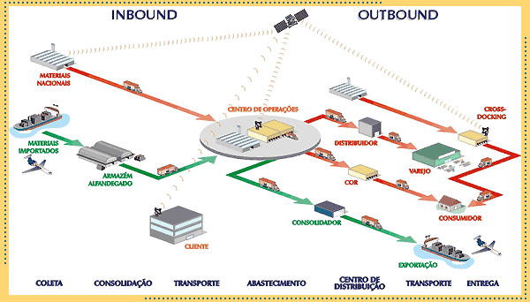
Cadeia Suprimentos Locais, Regionais e Globais

Slide 10
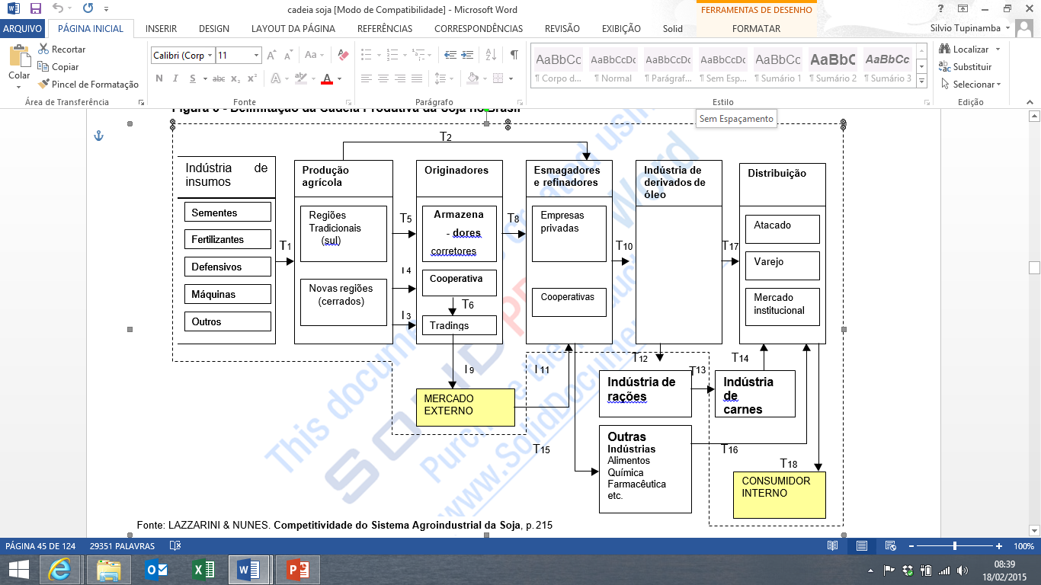
Cadeia de Suprimentos Complexo Soja

Slide 11
Cadeia de Suprimentos do Complexo Soja
(1ª verticalização da Soja)
Soja In Natura;
Farelo de Soja;
Óleo de Soja

Slide 12
PRODUTIVIDADE NA SOJICULTURA
Produtividade na Sojicultura pode ser definido como o quociente entre a produção em toneladas pela área plantada por hectare (ton/ha)
Esse índice está intimamente ligada ao investimento de Pesquisa & Desenvolvimento, em agregação de novas tecnologias, principalmente, dos equipamentos utilizados na plantação e na colheita além da qualificação dos recursos humanos que operam esses maquinários, etc...

Slide 13
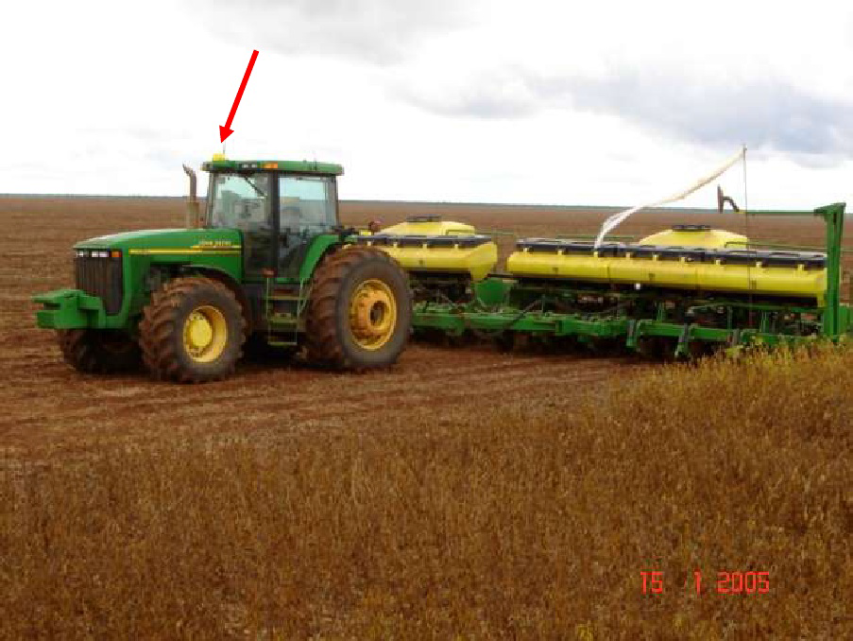
PRODUTIVIDADE NA SOJA
GPS

Slide 14
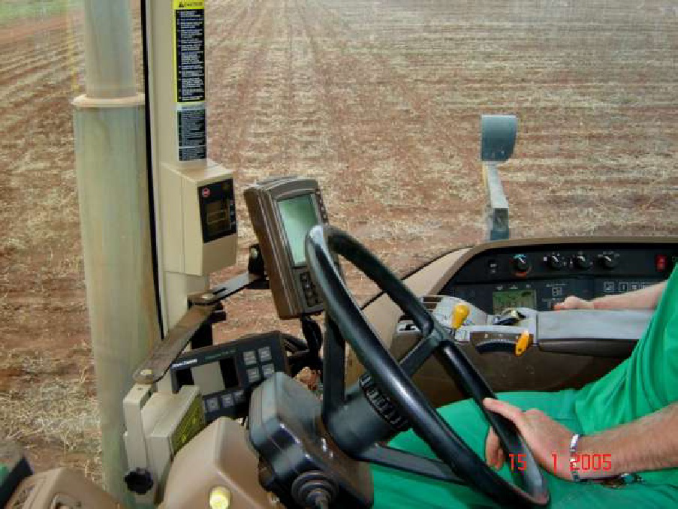
PRODUTIVIDADE NA SOJA

Slide 15
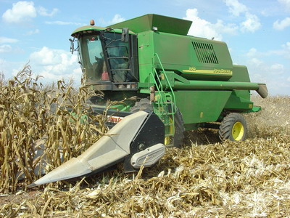
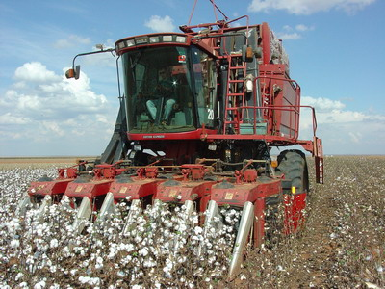
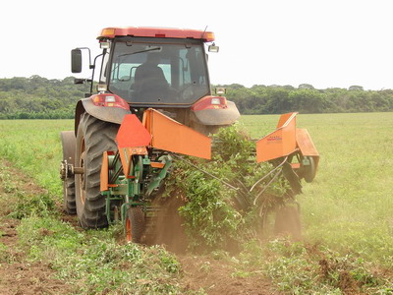
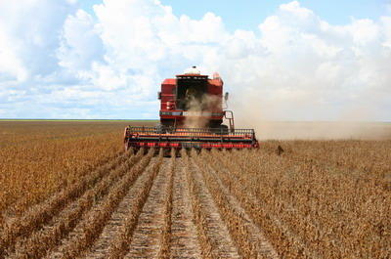
Colheitadeiras de última geração - Produtividade
Milho
Algodão
Soja
Amendoim

Slide 16
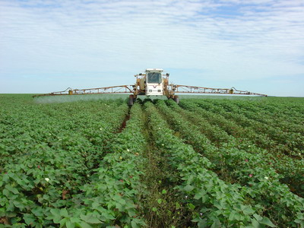


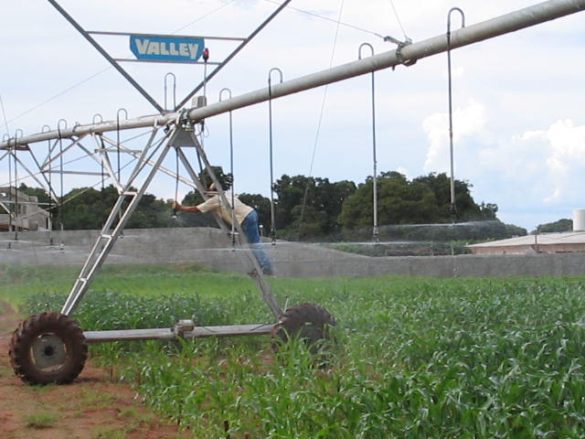
Produtividade
Aplicação Terrestre
Aplicação Aérea
Acoplado ao Trator
Irrigação Pivo Central

Slide 17

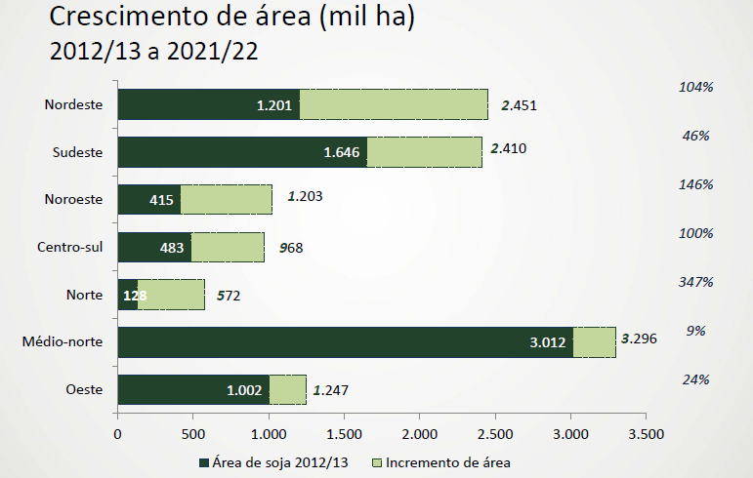
Soja
Municipios Médio Norte:
(1) Nova Mutum
(2)Lucas do Rio Verde
(3) Sorriso
(4) Sinop

Slide 18
COMPETITIVIDADE NA SOJICULTURA
Competitividade na Sojicultura pode ser definido como redução de custos logísticos da Cadeia de Suprimentos, como o gasto em insumos agrícolas, como adubo, fertilizantes, defensivos agrícolas, energia, água, armazenagem e principalmente a logística de transportes utilizada para escoar a produção da fazenda ao cliente final doméstico ou global, objetivando aferir maior lucratividade para o produtor, assim como, proporcionar a geração de emprego, renda, impostos, e finalmente, divisas para a balança comercial do país.

Slide 19
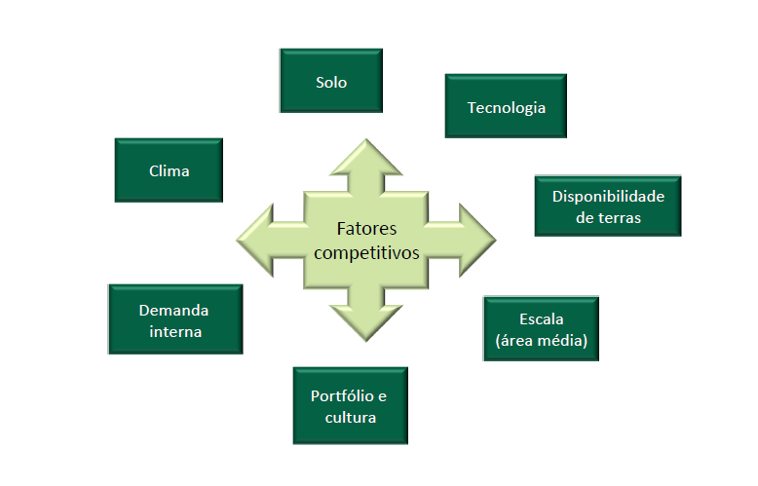
Competitividade na Sojicultura
LOGISTICA INTERMODAL

Slide 20
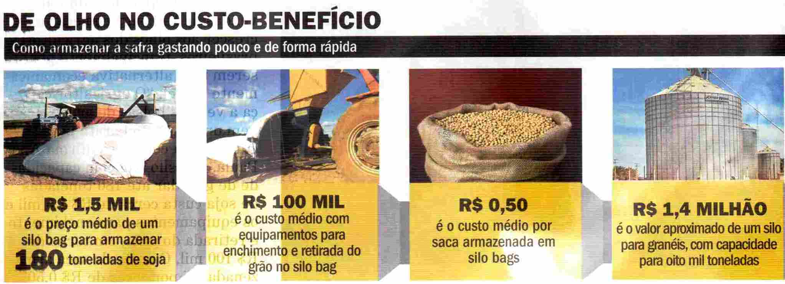
Silos Bag, suprindo a falta de Silos para Granéis

Slide 21
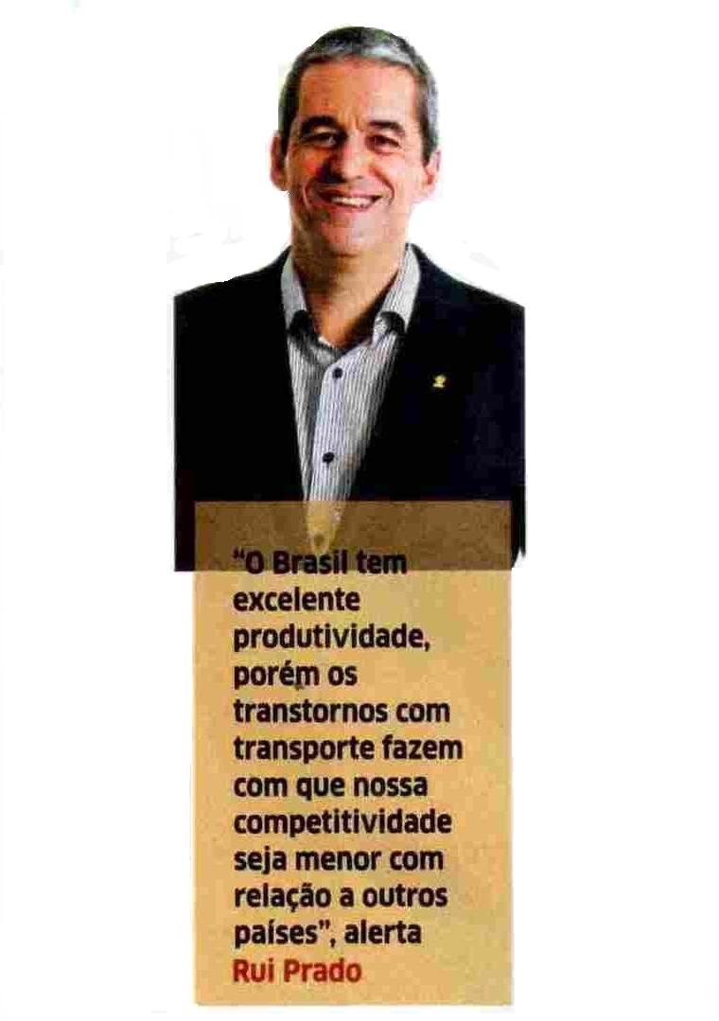
RUI PRADO (PRESIDENTE FAMATO)

Slide 22
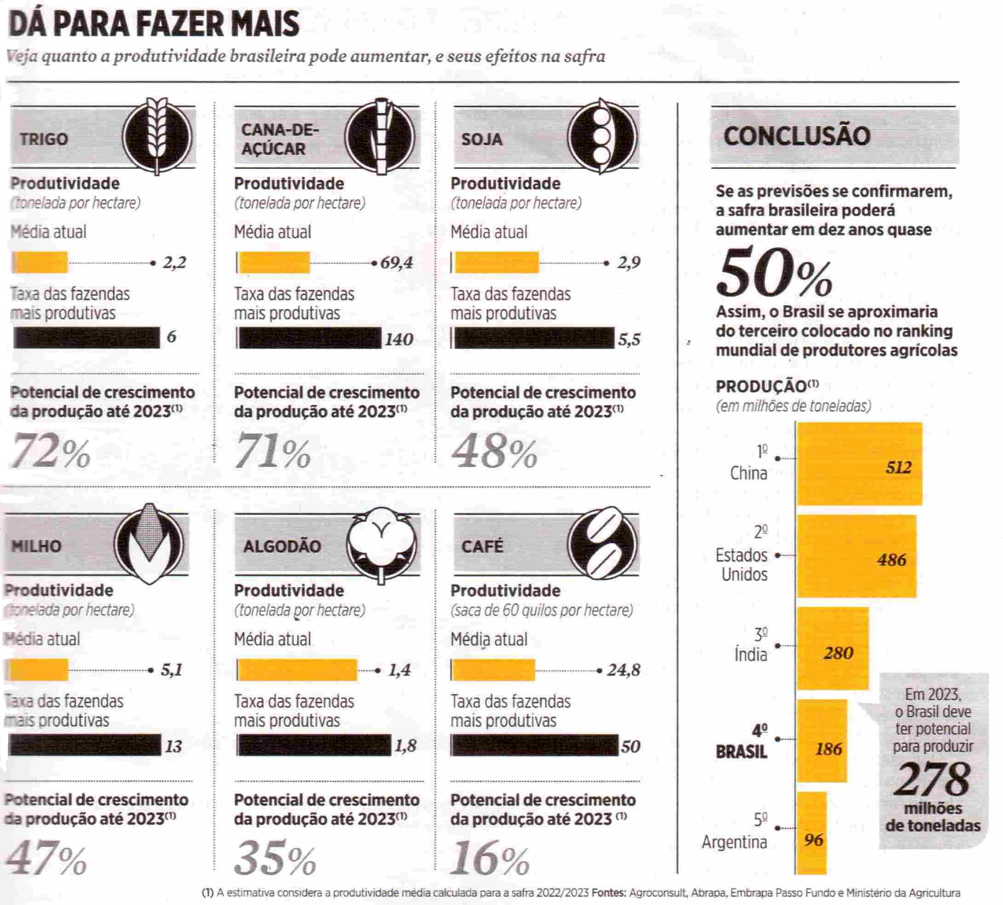
Perspectiva Produtividade Commodities

Slide 23
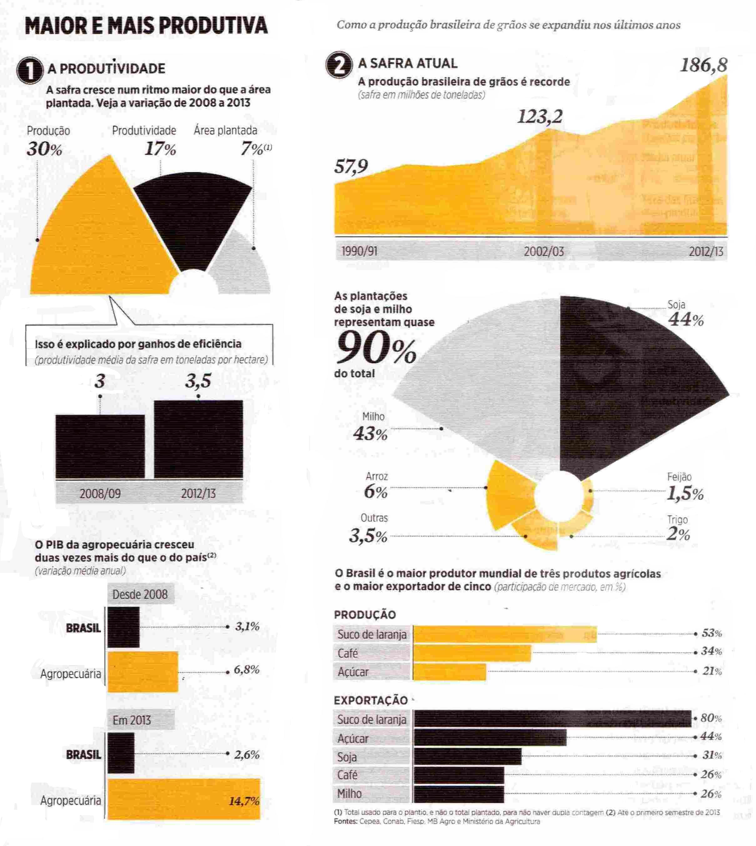
INCREMENTO PRODUÇÃO/ PRODUTIVIDADE /ÁREA PLANTADA

Slide 24
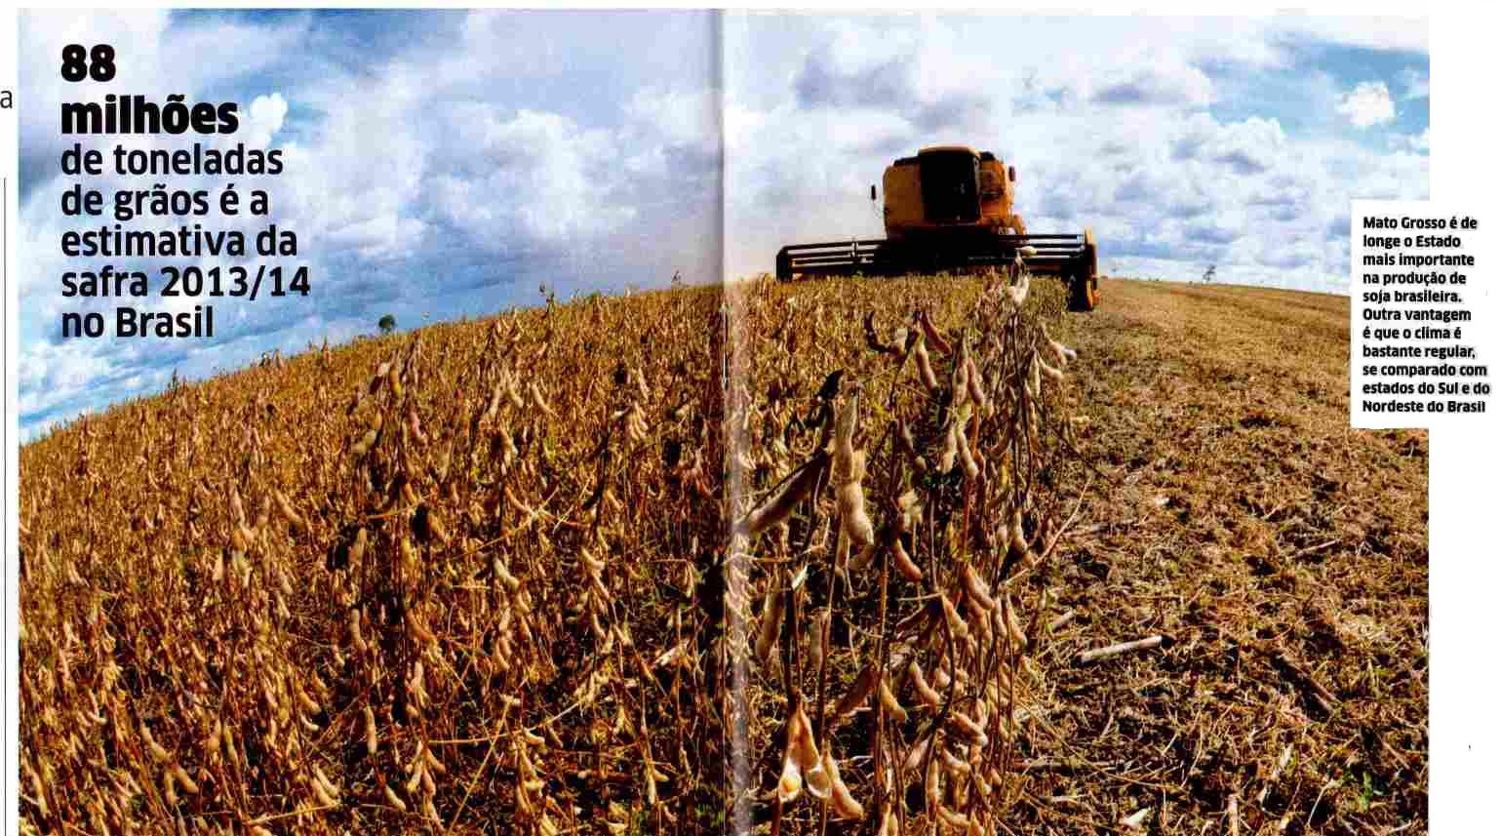
PERSPECTIVA PRODUÇÃO 2013/2014

Slide 25
Arranjos Produtivos Locais Complexo Soja (MT)
Diamantino;
Nova Mutum;
Lucas do Rio Verde;
Sorriso;
Sinop;
Campo Novo dos Parecis;
Sapezal;
Campos de Júlio;
Comodoro;
Primavera do Leste;
Rondonópolis;
Campo Verde

Slide 26
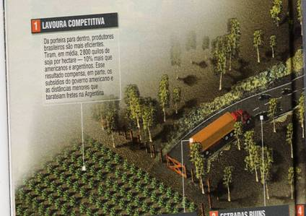
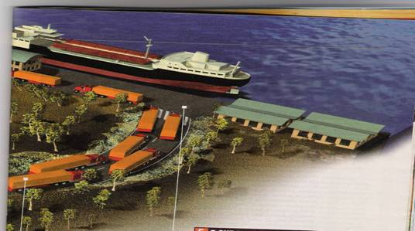
Falta de Infra-Estrutura impactando os Arranjos Produtivos Locais
O transporte da Soja no Brasil (agro-business)
LAVOURA
NAVIO
FILA DE CAMINHÕES

Slide 27
Perda e Ganhos de cada um
(em dólares por tonelada)
** A maior cotação da Bolsa de Chicago em 2003
Valores | Brasil | EUA | Argentina
Cotação Média(**) | 222 | 222 | 222
Frete até o Porto | 28 | 15 | 14
Despesas Portuárias | 6 | 3 | 3
Receita Líquida | 188 | 204 | 205
Subsídio Oficial | - | 9 | -
Receita Total | 188 | 213 | 205
Perda de Receita | 15% | 4% | 8%
Custo Brasil

Slide 28
Distância Física (Kms)
Competitividade Modal Transporte
Modal de Transporte | Distância (Kms) | Densidade | Lead-Time (Tempo Atendimento) | Valor Agregado Carga | Ton Útil (TU)
RODOVIA | < 1.000 | Baixa | Baixo | Baixa | Baixa
FERROVIA | Entre 1.000 e 3.000 | Alta | Médio | Baixa | Alta
HIDROVIA | Entre 1.000 e 3.000 | Alta | Alto | Baixa | Alta
MARITÍMO | Acima de 3.000 | Alta | Muito Alto | Baixa | Muito Alta
AÉREO | Acima de 3.000 | Baixa | Muito Baixo | Alta | Baixa
Obs: O único que executa o transporte “Door-to-Door” é o Modal Rodoviário, os demais Modais demandam de Ponta Rodoviária, portanto, de TERMINAIS INTERMODAIS.

Slide 29
Paradoxo Produtividade x Competitividade
Alta Produtividade: 3.200 quilos de soja por hectare 10% mais que americanos e argentinos, com viés de aumento desta produtividade a cada ano pela incorporação de investimento em P&D e equipamentos agrícolas com alto uso de tecnologia.
Como é transportada a produção de soja?
Custo para transportar 1 tonelada a cada 1000 quilômetros é de 8 dólares nas hidrovias, 16 dólares nas ferrovias e 32 dólares nas rodovias
Tipo | Brasil | EUA | Argentina
Hidrovia | 7% | 61% | 2%
Ferrovia | 33% | 23% | 16%
Rodovia | 60% | 16% | 82%
Distância Média(em kms) | 1000 | 1000 | 300

Slide 30
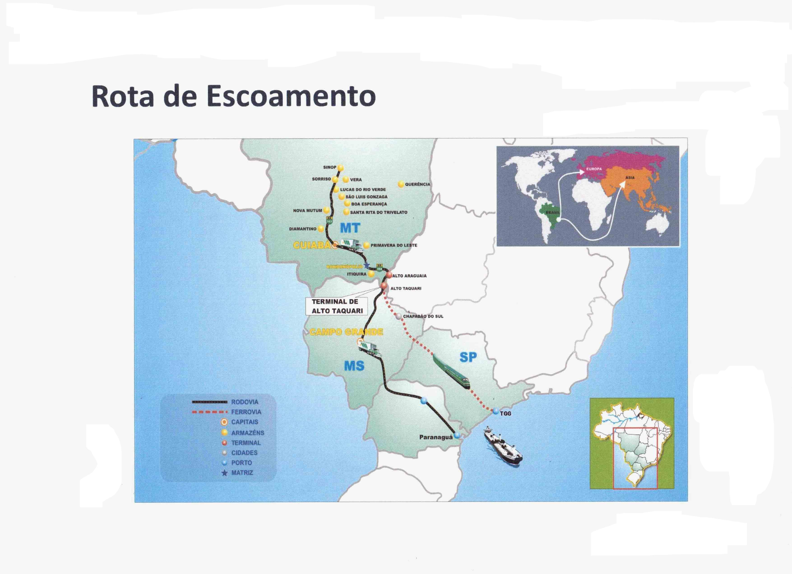
Fluxo Complexo Soja
Portos Santos (SP) e Paranaguá (PR)

Slide 31
EQUÍVOCO LOGÍSTICO
Transportar commodities preponderantemente pelo modal rodoviário à uma distância acima de 2.000 Kms, É UM EQUÍVOCO LOGÍSTICO MUITO GRANDE, sendo que esse modal é utilizado para transporte no máximo de 1.000 kms, mais do que essa quilometragem é “forçar barra”, sendo assim a perda de competitividade no setor é absurdo, simplesmente, todo ano por transportar soja neste modal, perde-se bilhões e bilhões de Reais, fora que o frete do mercado é muito maior que as demais cargas, por uma questão simples da teoria econômica:
OFERTA E DEMANDA DE TRANSPORTES

Slide 32
Desperdicio de Grãos
Além de transportar pelo modal errado das fazendas até os Portos do Sul e do Sudeste, considerando o indice de desempenho de referência no setor de transportes: a Tonelada Kilômetro Útil (TKU), outro fato que nos chama atenção é A PERDA DE GRÃOS DURANTE TODO ESTE PERCURSO, que acarreta mais desperdícios financeiros

Slide 33
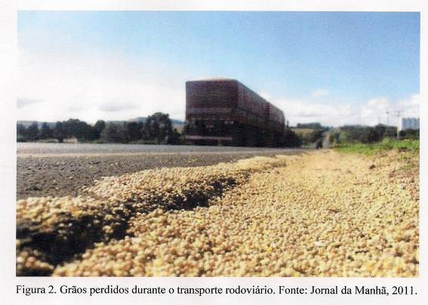

Slide 34
CUSTOS LOGÍSTICOS ESCOAMENTO SOJA
Item | Descrição | Preço | Memória Cálculo
Bushel (BU) | Cotação Bolsa de Chicago | (+)13,28 USD/BU
Prêmio | Ajuste Chicago com o local onde o físico está sendo vendido | (+) 0,085 USD/BU
Total | FOB Porto Exportador | (+) 13,365 USD/BU | = 1 ton (1000 Kgs) em BU 1000 Kgs/ 27,2155 Kgs =36,7438 Bushel
 | Preço em dólares/ ton FOB Porto Exportador | (+) 491,10 USD/ ton | = 36,7438* 13,365
Frete Interno | Frete pela utilização do modal rodoviário até os portos do sudeste | (-) 97,96 USD / ton | = R$ 240,00 / R$ 2,45 Câmbio (R$/USD) R$ 2,45/ USD
Fobings | Despesas Portuárias (Fobings) | (-) 4,90 USD/ ton | =R$ 12,00 / R$ 2,45
Preço Bruto | Preço Bruto por ton | (+) 388,25 USD/ton | = 499,10-97,96-4,90
Preço Bruto | Preço Bruto por saca | (+) 23,29 USD/saca | = 1000 kgs/60 kgs 16,66667 sacas
Funrural | Aliquota de 2,3% | (-) 0,54 USD/saca | = 23,29 * 2,3%
Fethab/facs |  | (-) 0,27USD/saca
Preço Liq. | Preço Liquido por saca FOB Porto Exportador | (+) 22,49 USD/saca | = 22,49 * 2,45 R$ 55,09 /saca
Fonte: Produtor de Soja Campo Novo dos Parecis (MT)

Slide 35
CUSTOS LOGÍSTICOS ESCOAMENTO SOJA
Como podemos observar, 20% do custo da logística, se PERDE
LITERALMENTE, com a escolha errada, preponderantemente pelo modal
rodoviário, como vetor da origem (da área produtora) até os Portos do Sudeste
(Santos e Paranaguá), percorrendo 2.200 Kms de distância física, para
escoamento da produção, o que, em última análise da Cadeia Produtiva, a
conta é paga pelos PRODUTORES de SOJA, através das TRADINGS, que
comercializam as COMODITTIES no comércio internacional junto aos diversos
demandantes/clientes, reduzindo lucratividade/ margem de lucro do setor da
sojicultura

Slide 36
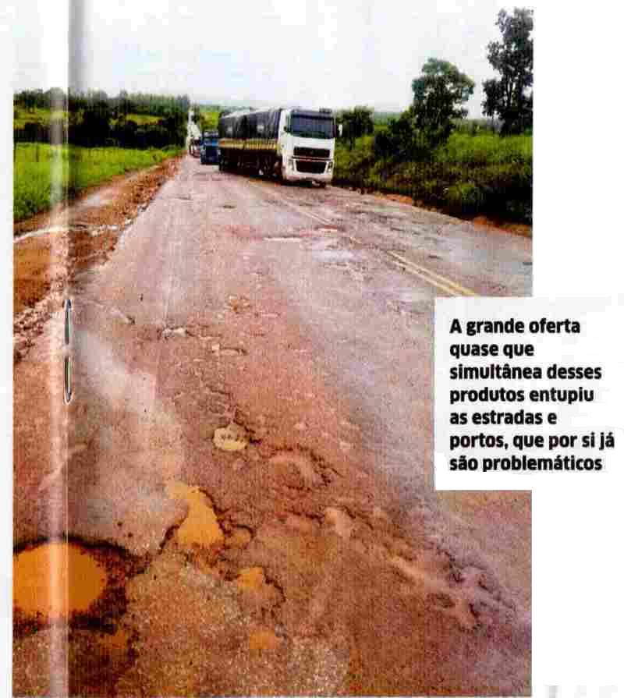
Paradoxo Produção x Gargalo Logístico

Slide 37
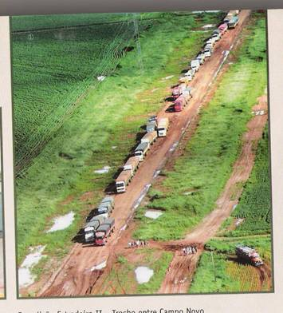
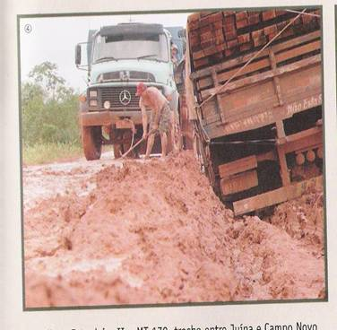
RESULTADO DA INEFICIENTE INFRA-ESTRUTURA VIÁRIA
- ESTRADAS NO MATO-GROSSO NO APL DE SOJA
-ORIGEM DO TRANSPORTE DE SOJA PARA O PORTO
(Antes das PPP´s do Estado do Mato Grosso)

Slide 38
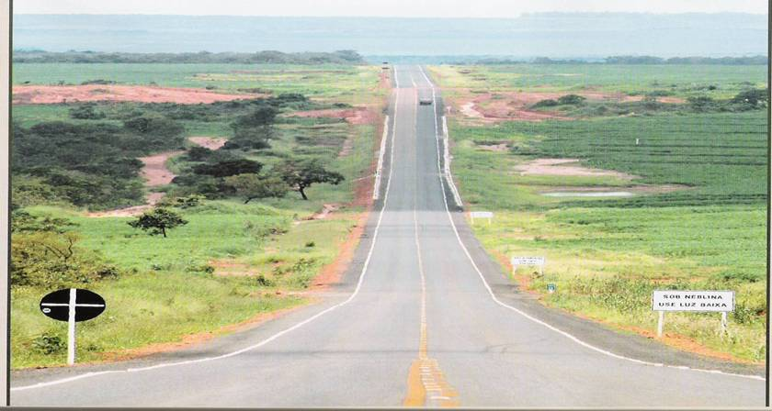
-ORIGEM DO TRANSPORTE DE SOJA PARA O PORTO
(Depois das PPP´s do Estado do Mato Grosso)
Convênio Associação Produtores x Governo do Estado

Slide 39
INCREMENTO DA COMPETITIVIDADE
Para que possamos incrementar a competitividade na sojicultura, urge e de forma urgente o investimento em 3 (três) modais de transportes através de concessão para a iniciativa privada ou na forma de PPP’s ou investimento público, por possuir uma grande volume e escala de carga em tonelada útil:
HIDROVIA
FERROVIA
Obs: Em ambos os modais, será necessário a construção de Terminais Intermodais

Slide 40
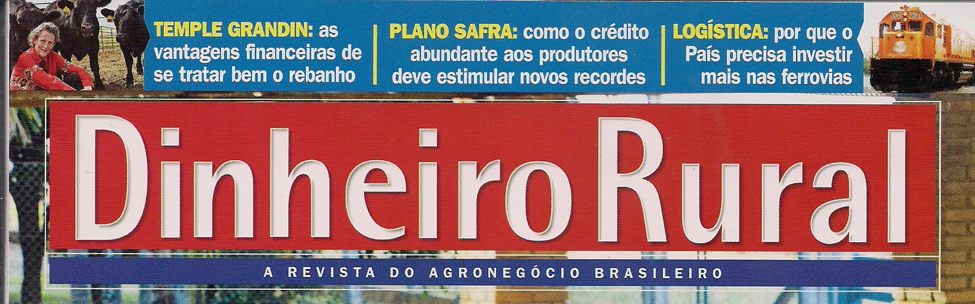
NECESSIDADE DAS FERROVIAS
SAIREM DO PAPEL

Slide 41
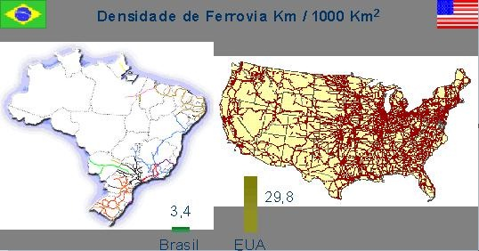

Slide 42
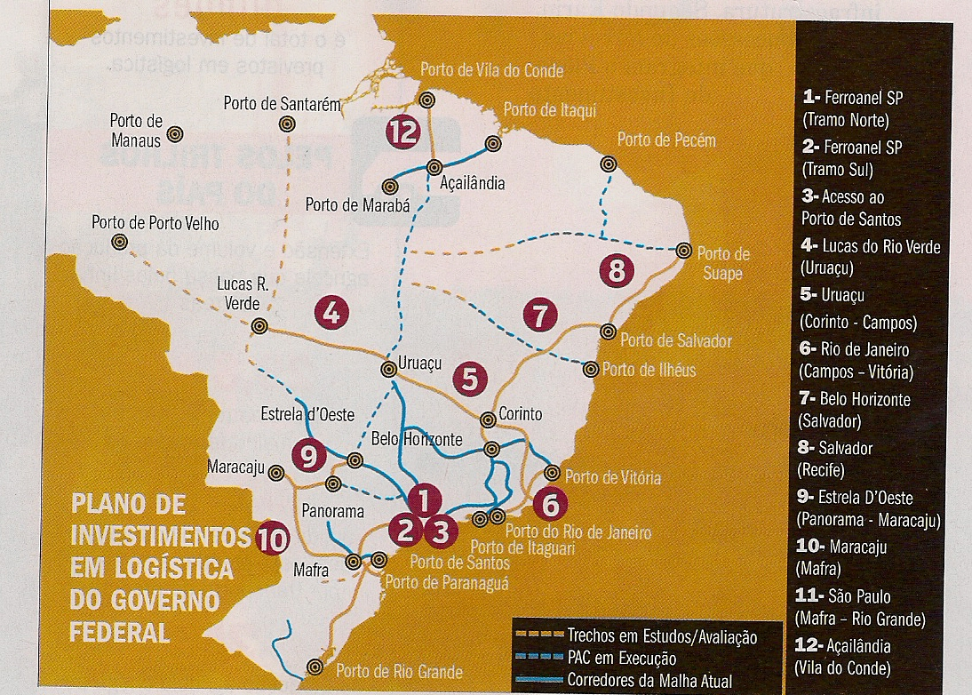
PLANO DE INVESTIMENTOS EM LOGISTICA DO GOVERNO FEDERAL

Slide 43
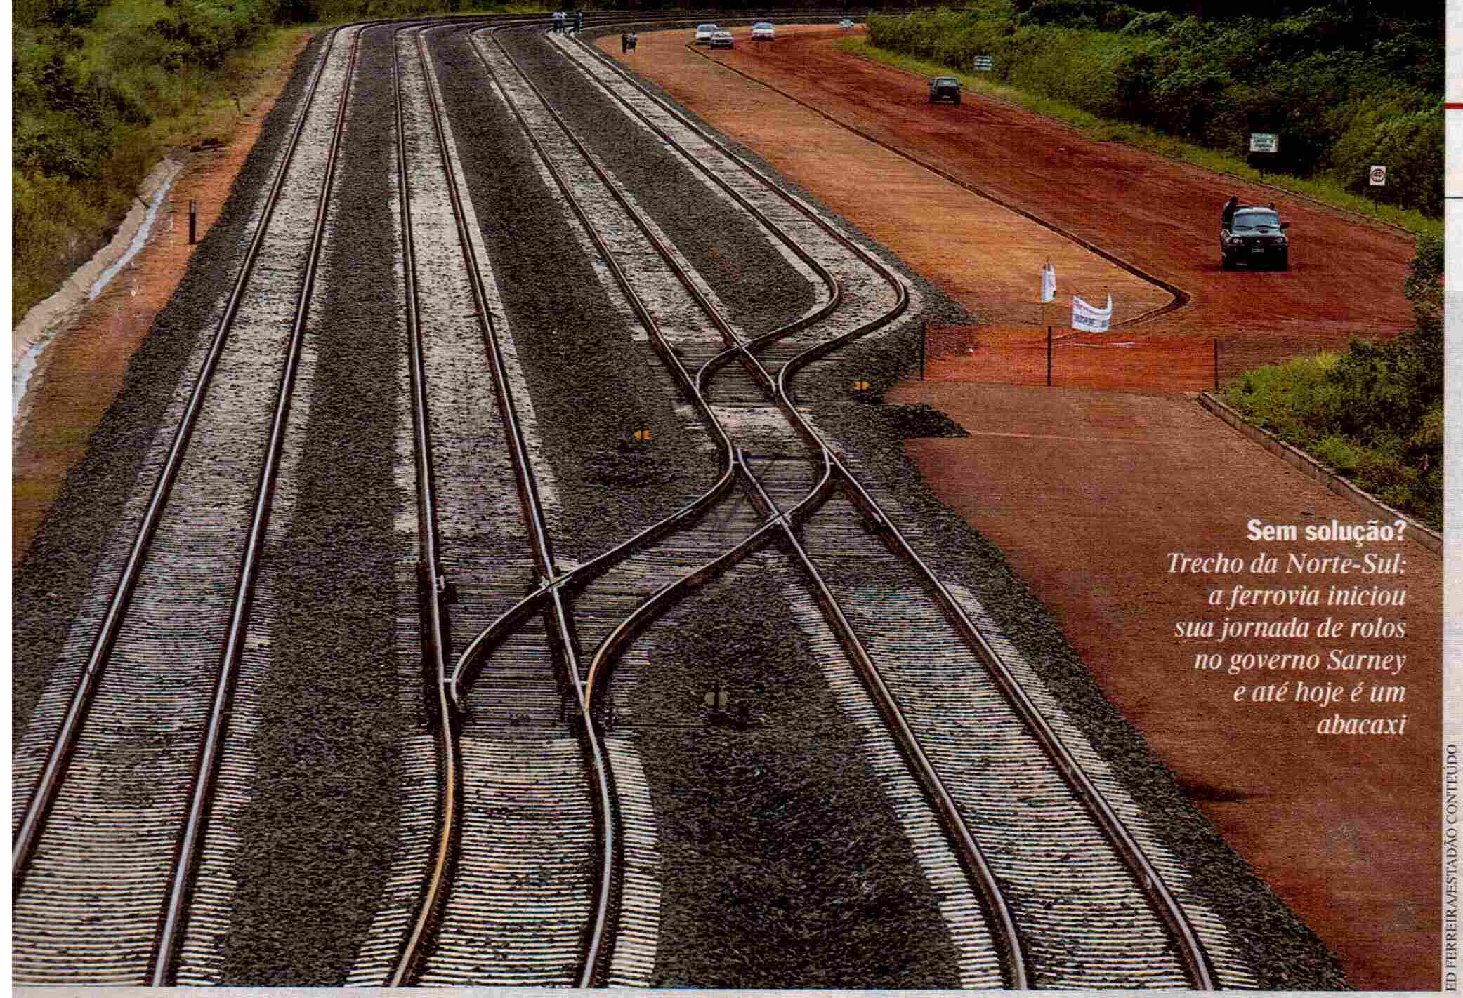
Construção Ferrovia

Slide 44
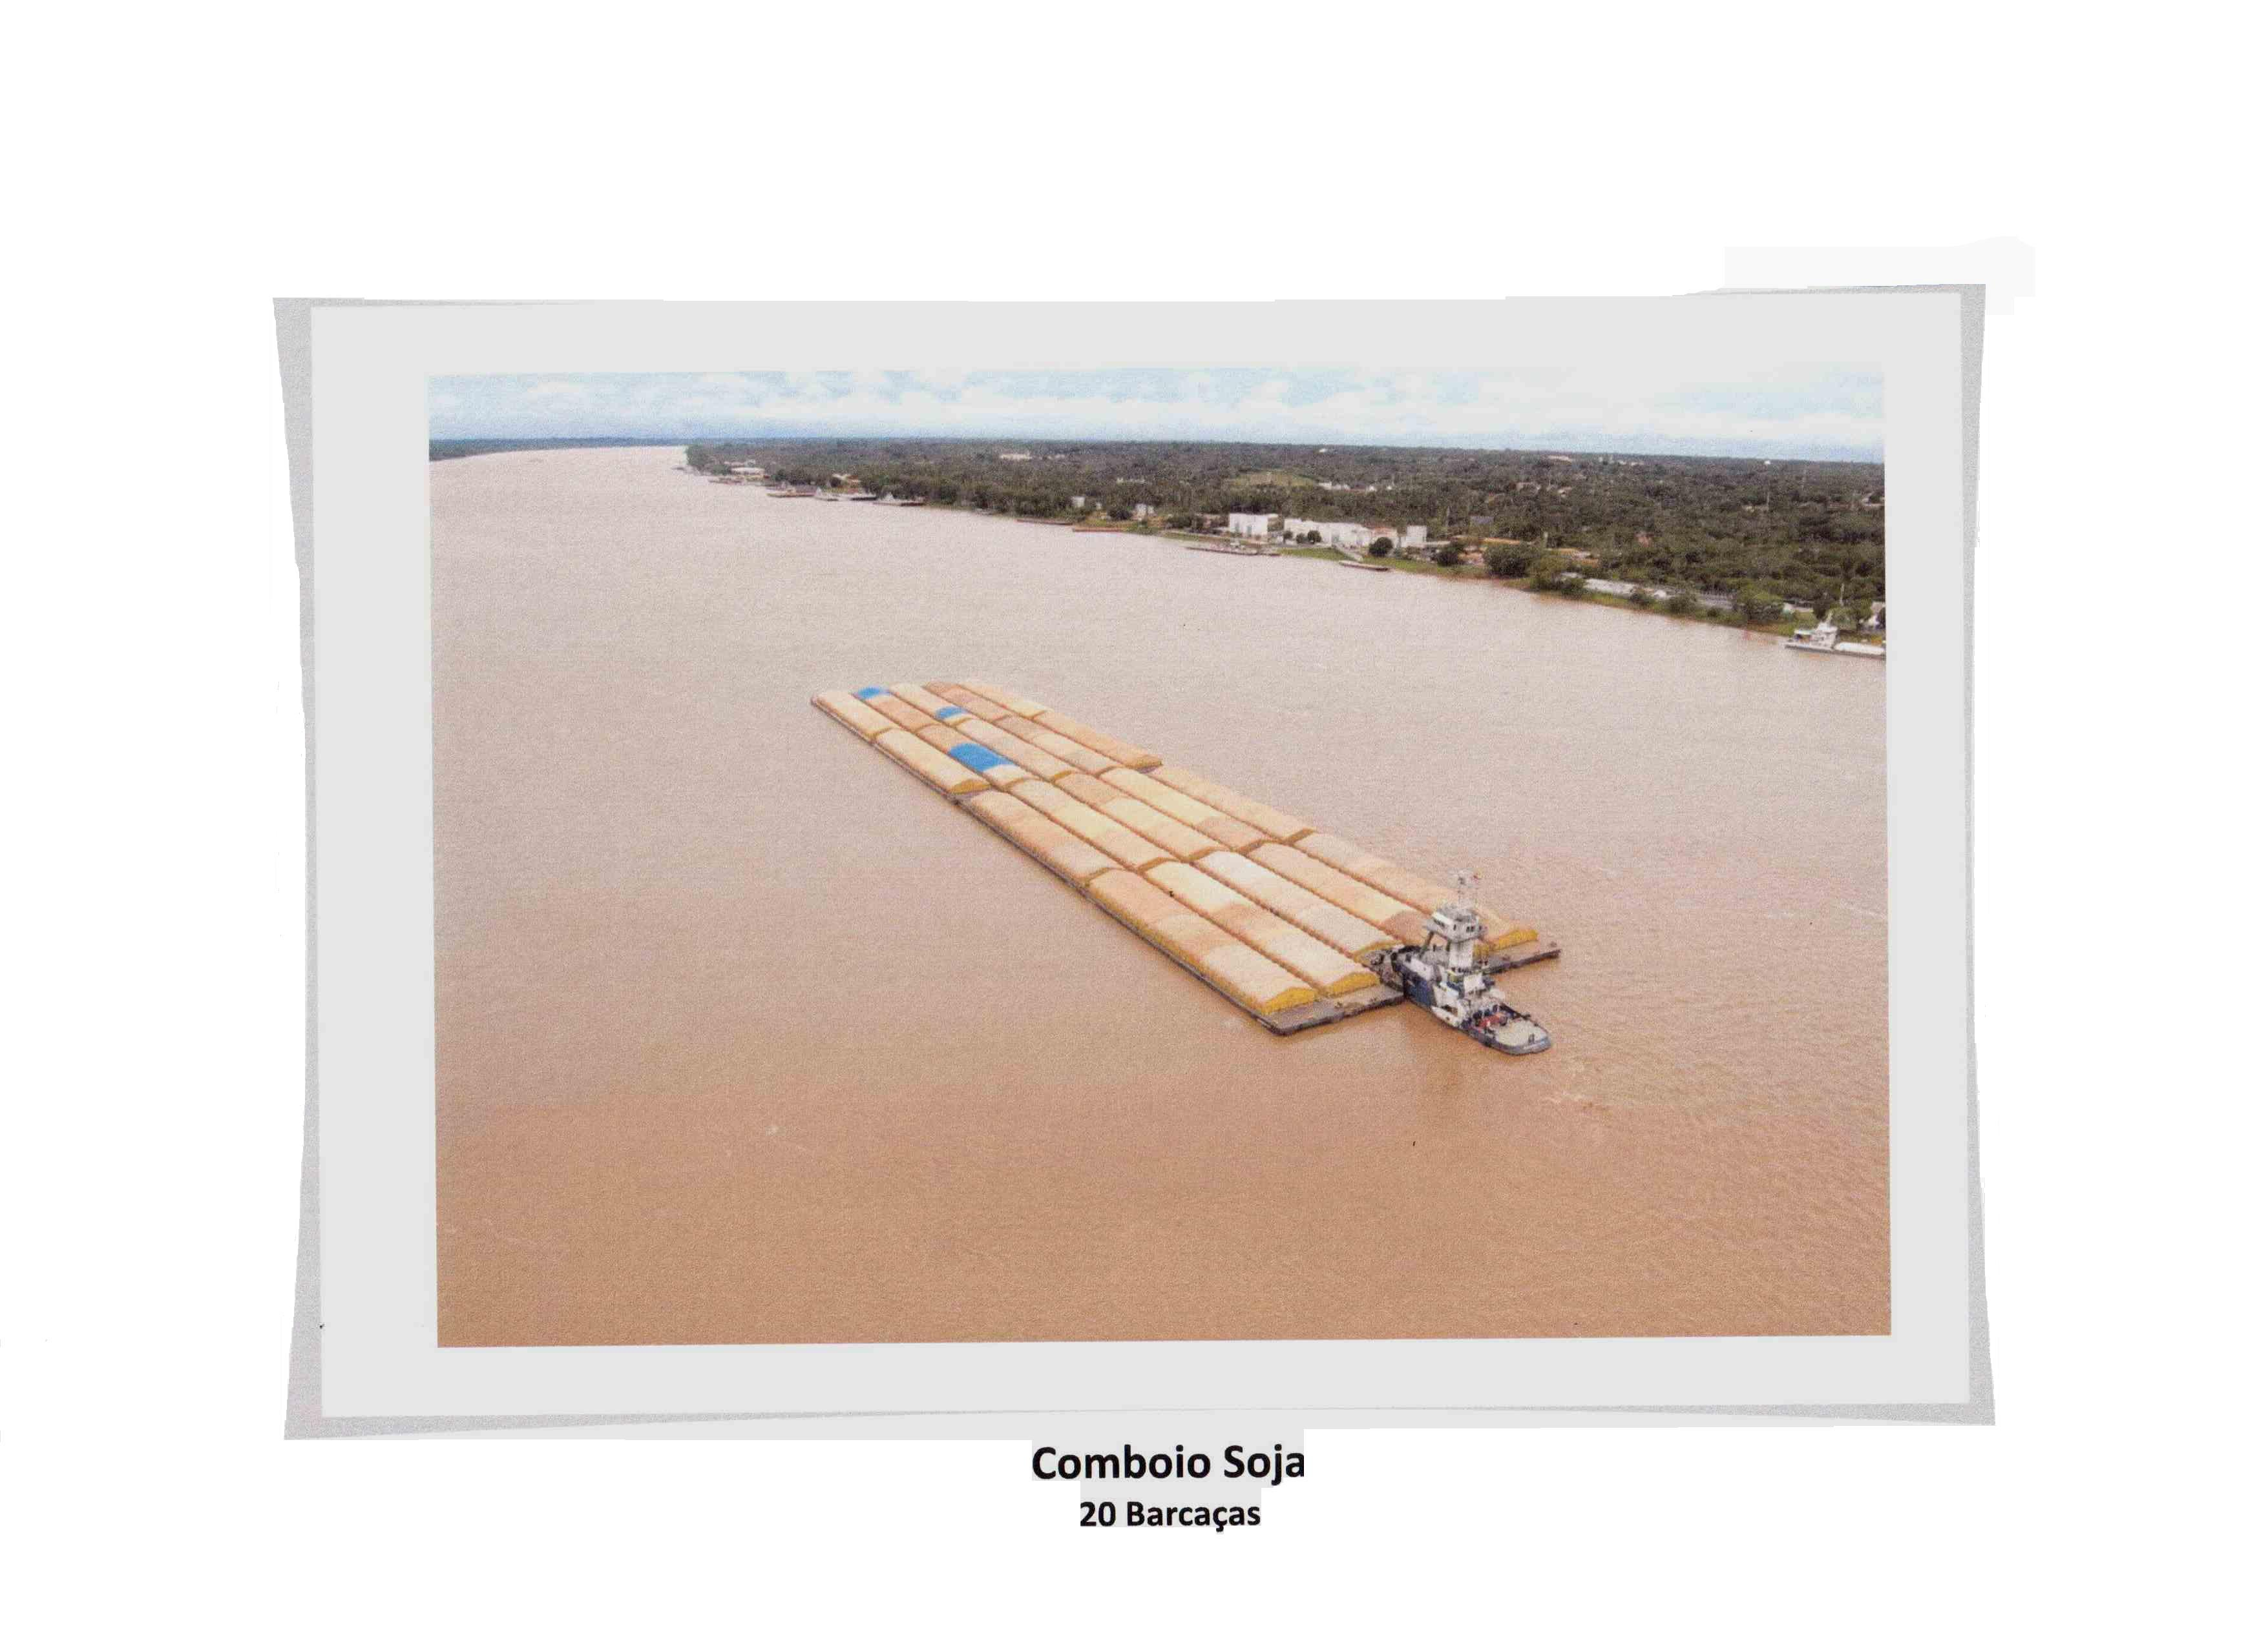
CONSTRUÇÃO HIDROVIA

Slide 45
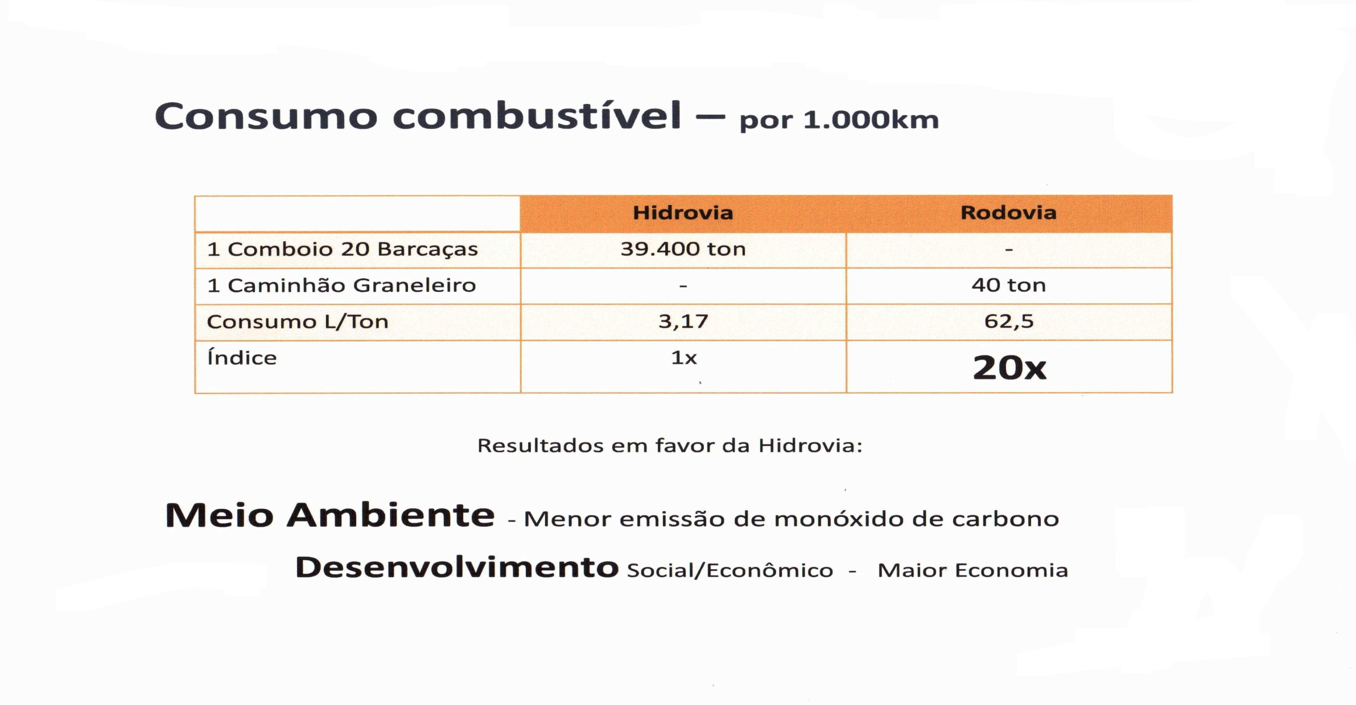
Comparação de Tonelada Útil entre
Modal Hidroviário x Rodoviário

Slide 46
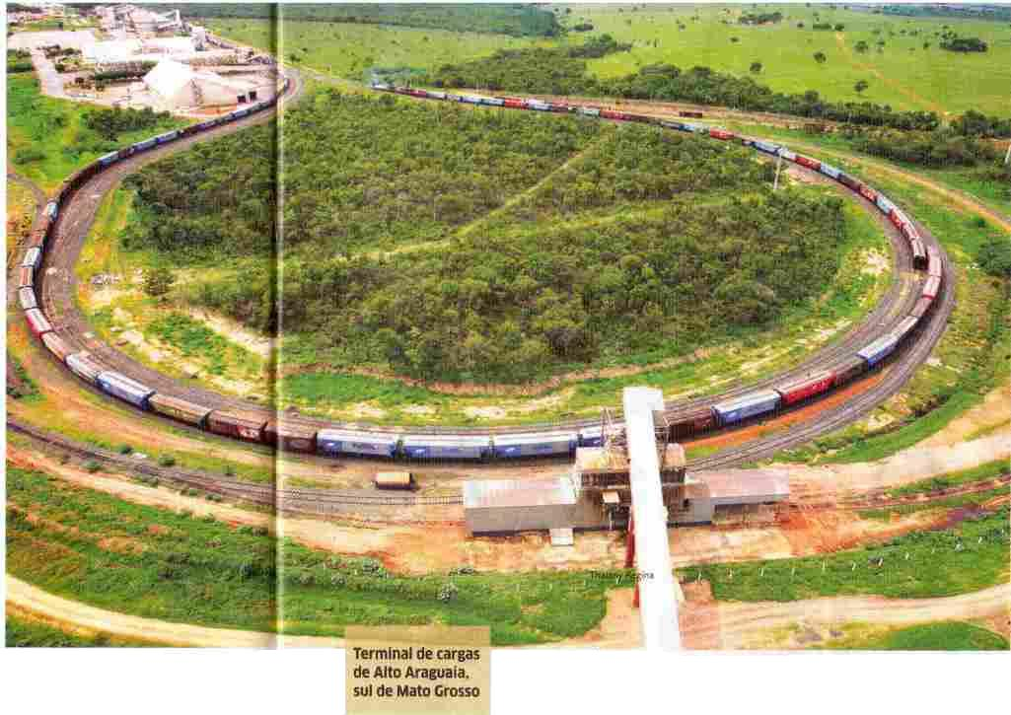
TERMINAL INTERMODAL
RODOVIA x FERROVIA

Slide 47
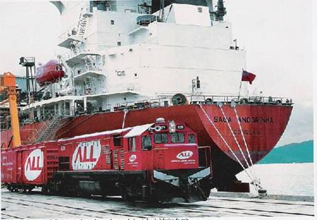
TERMINAL INTERMODAL
FERROVIA x PORTO
Viabilizar o Intermodalismo
(integração ferrovias, rodovias, hidrovias
navegação de longo curso e cabotagem)

Slide 48
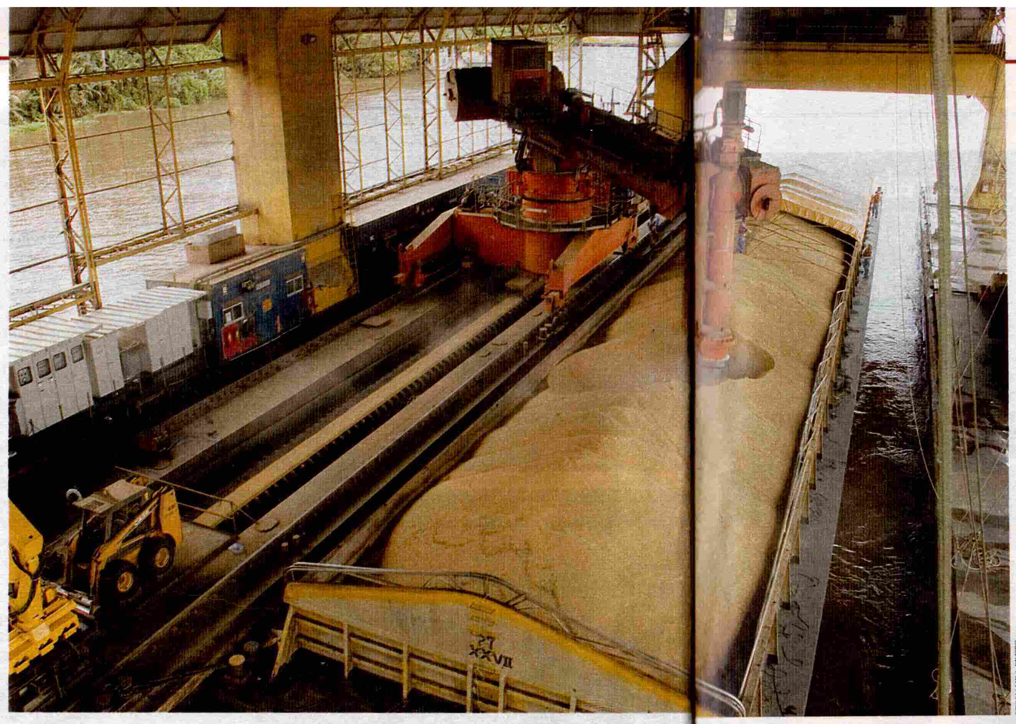
TERMINAL INTERMODAL
RODOVIA X HIDROVIA

Slide 49
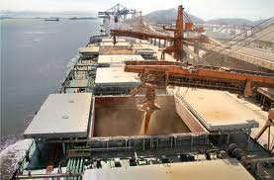
Navio Panamax- Transporte Marítimo

Slide 50
INVESTIMENTO MODAL PORTUÁRIO
Como o setor gera bastante divisa com a entrada de dólares para a nossa Balança Comercial, urge o investimento no setor portuário, como por exemplo, tanto em portos fluviais como portos marítimos, sendo o projeto mais importante, o novo corredor de exportação da Estação de Transbordo de Carga de Miritituba (PA) – Porto Fluvial até o Porto de Santana (AP) – Porto Marítimo, escoando a produção da região Norte do Mato Grosso, pela Hidrovia do Rio Tapajós.

Slide 51
Corredor Exportação Miritituba (PA)- Porto Santana (AP)
Soja in Natura
Origem: Norte Mato Grosso (MT)
Destino: Miritituba (PA)
- Modal utilizado: Rodovia /Bi-Trem
Soja in Natura
Origem: Miritituba (PA)
Destino: Porto Santana (AP)
Modal utilizado: Hidrovia/ Barcaça
Soja in Natura, Óleo (*) e Farelo de Soja (*)
Origem: Porto Santana (AP)
Destino: Portos Mundiais
Modal utilizado: Marítimo/ Navios Panamax ou Capesize
(*) Provavelmente será implantado uma esmagadora no Porto Santana (AP)

Slide 52
Estação Transbordo de Carga (ETC) de Miritituba
A Estação de Transbordo de Carga (ETC) de Miritituba, possui 8 (oito) ETC, apenas a Bunge está construindo, as demais estão em fase licenciamento ambiental:
(1) Bunge (inaugurado pela Presidenta Dilma em 25/04/14);
(2) Cargill;
(3) Hidrovias do Brasil;
(4) Unirios;
(5) Reicon;
(6) Chibatão Navegação;
(7) Cianport (joint venture da Agrosoja e Fiagril);
(8) Brick Logística

Slide 53
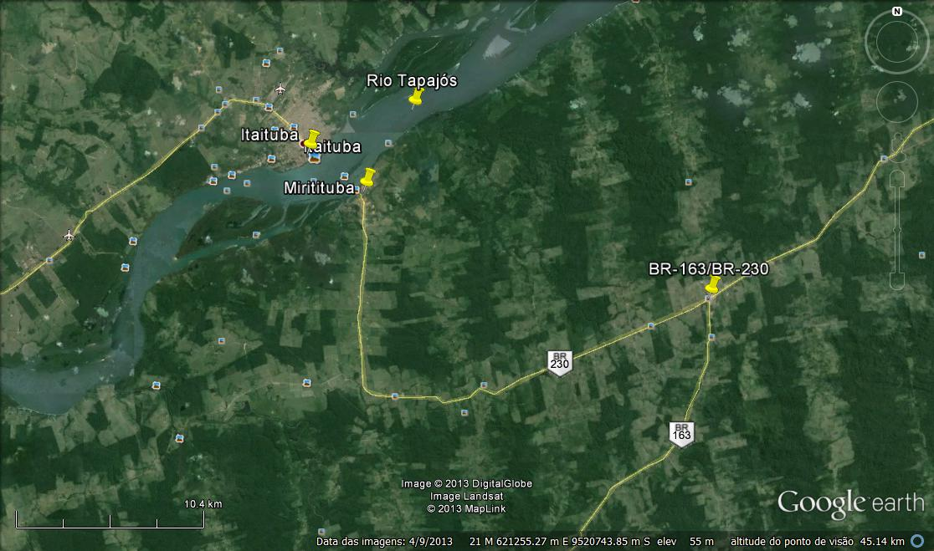
Terminal de Miritituba (PA)
Estação Transbordo Carga (ETC)

Slide 54
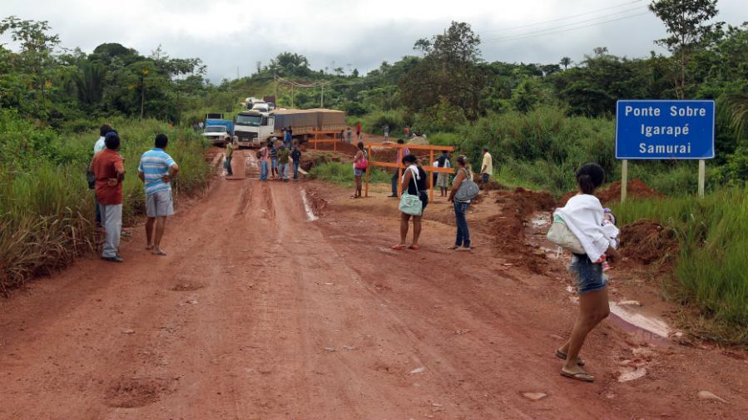
Situação Viária Acesso à Miritituba (PA)
Bi-Trem Soja rebocado por Pá - Mecânica

Slide 55
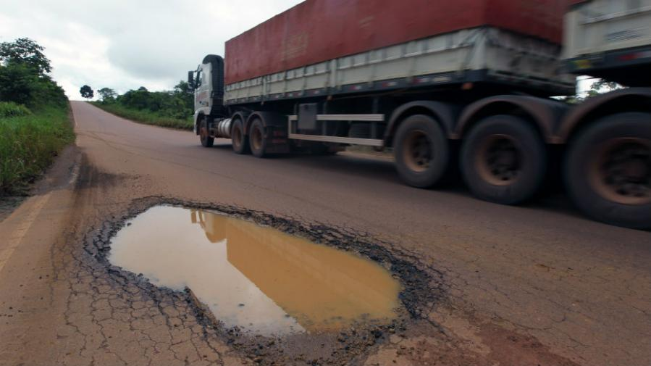
Situação Viária Acesso à Miritituba (PA)

Slide 56
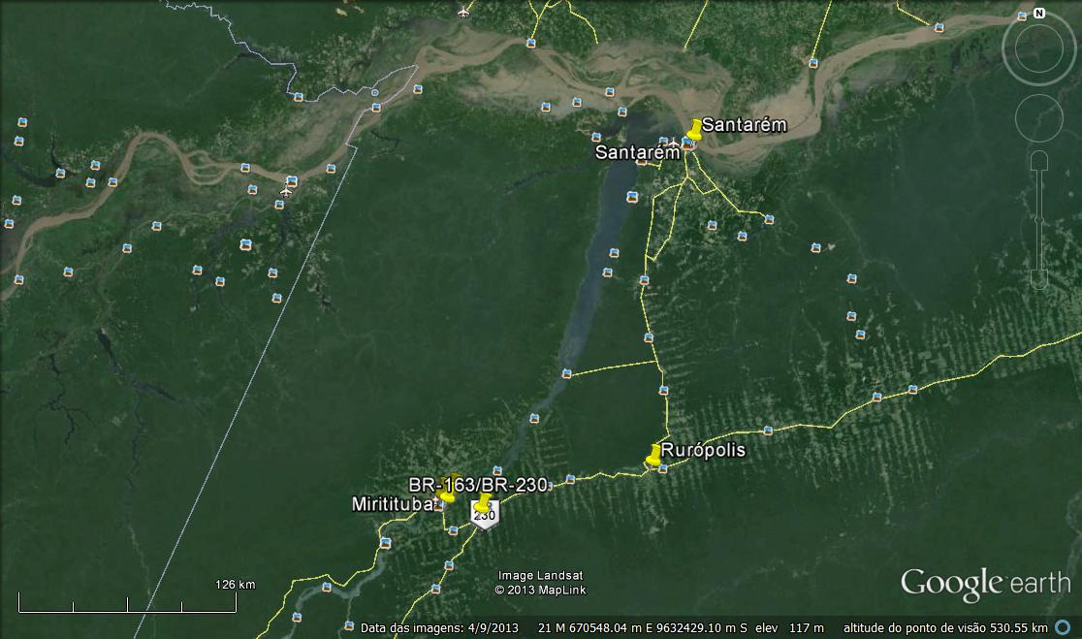
Miritituba (PA) – Santarém (PA) - Rio Tapajós

Slide 57
Lay-Out ETC Cianport
1- Cais Flutuante
2- Cais de Conteineres
3- Estrutura de Carga, Descarga e Armazenamento
3.1 Tombadores de caminhões;
3.2 Sistemas de correias transportadoras;
3.3 Balanças
3.4 Silos
4- Pátio de Conteineres
5- Prédios Operacionais de Apoio
6- Prédios Administrativos

Slide 58
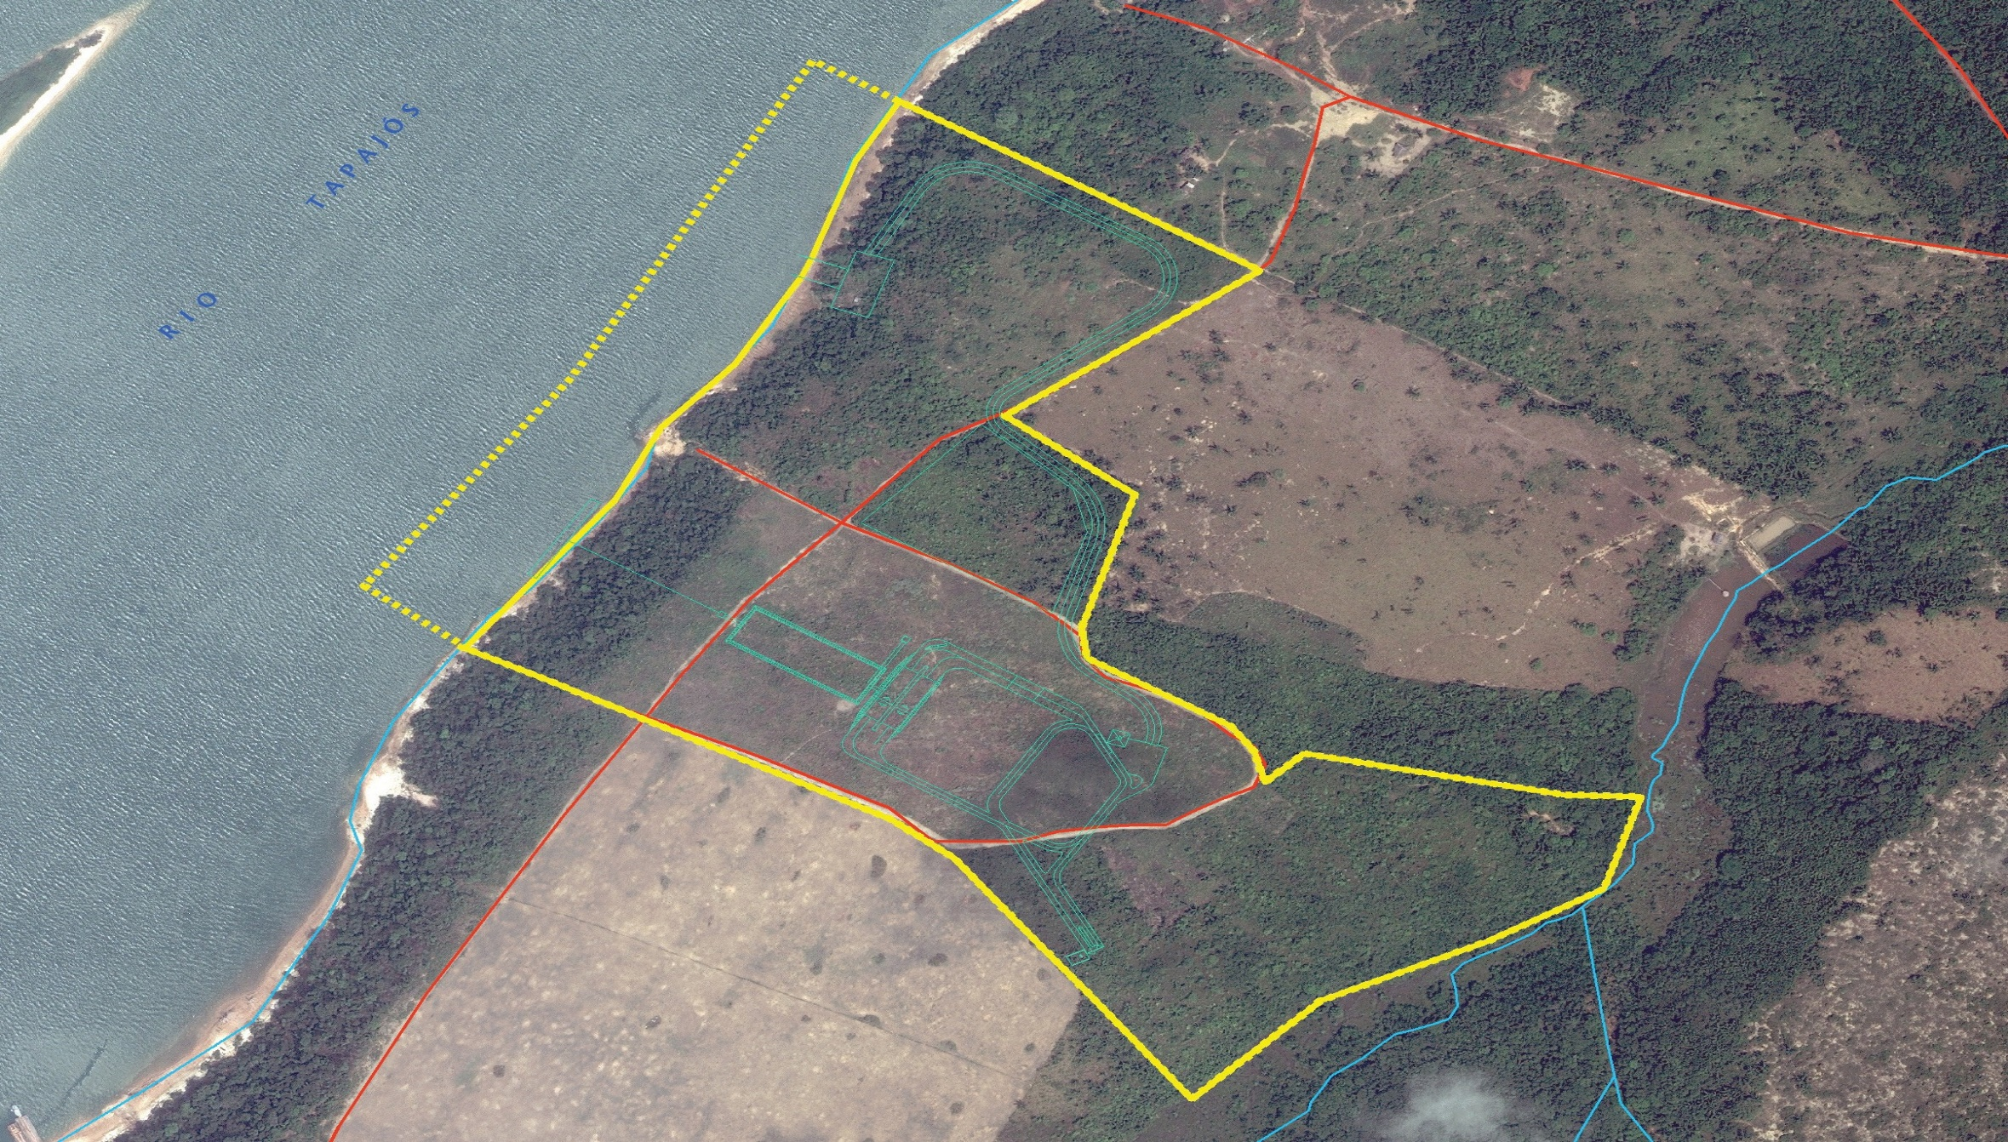
2
4
1
3
5
6

Slide 59
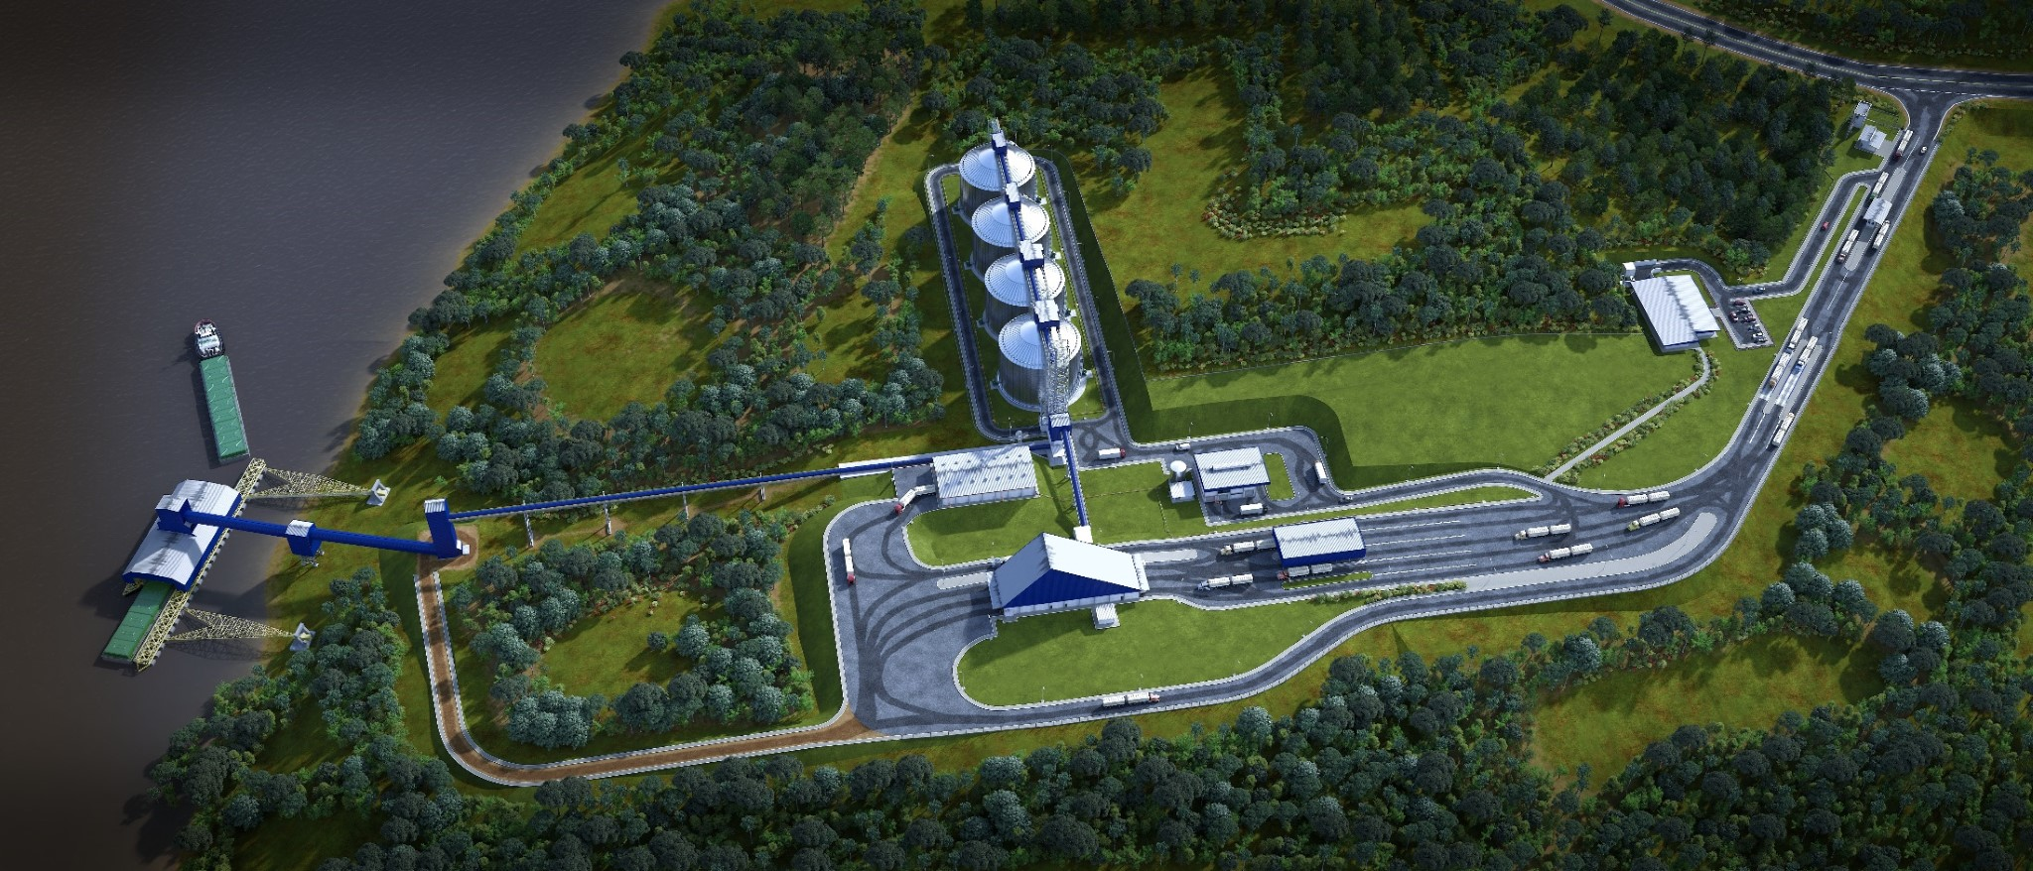
Lay-Out Terminal Intermodal
(Modais Rodovíario – Hidroviário)

Slide 60
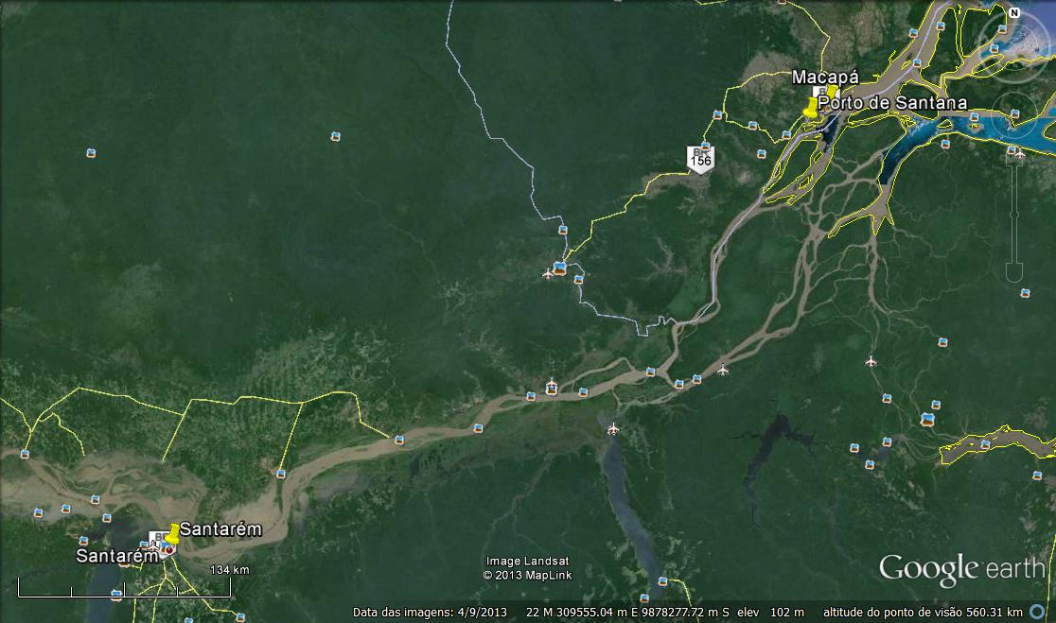
Santarém (PA) – Porto de Santana (AP) – Rio Tapajós

Slide 61
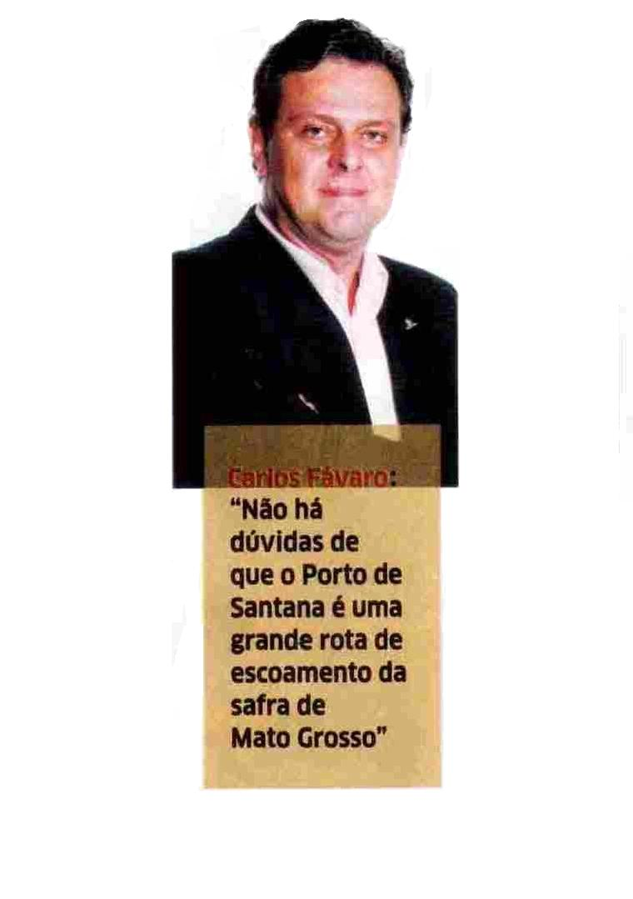
CARLOS FÁVARO (PRESIDENTE APROSOJA)

Slide 62
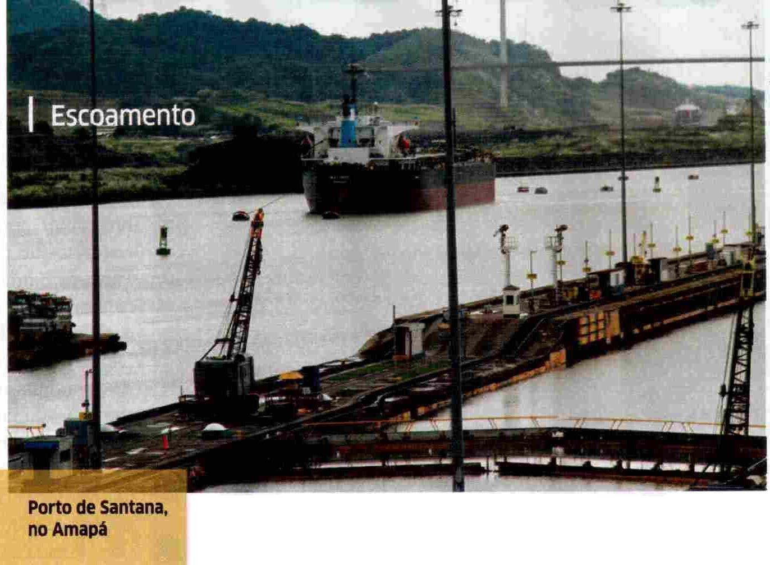
PORTO DE SANTANA

Slide 63
Importância do Porto de Santana
A importância do Porto Marítimo de Santana é uma excelente opção logística da Cadeia de Suprimentos do Complexo Soja para o escoamento da produção, no entanto, deverão ser implementadas obras portuárias para receber os grandes navios oceânicos dos tipos Capesize e Panamax, assim como as Barcaças/Chatas, oriunda de Miritituba (PA).

Slide 64
Barcarena – Porto de Vila do Conde (PA)
A outra saída para escoamento do Complexo Soja, trata-se do Porto Marítimo de Vila do Conde, localizado no município de Barcarena (PA)

Slide 65
Miritituba – Santana - Vila do Conde
Essa tríade, formada pelo Porto Fluvial de ETC de Miritituba (PA), com os Portos Marítimos de Santana (AP), Santarém (PA) e Vila do Conde (PA), trata-se de uma excelente opção logística para o Complexo Soja, que otimizará a competitividade do setor pela redução dos custos de transportes, o que os especialistas chamam de ESCOAMENTO DE GRÃOS PELO CHAMADO “ARCO NORTE” .

Slide 66
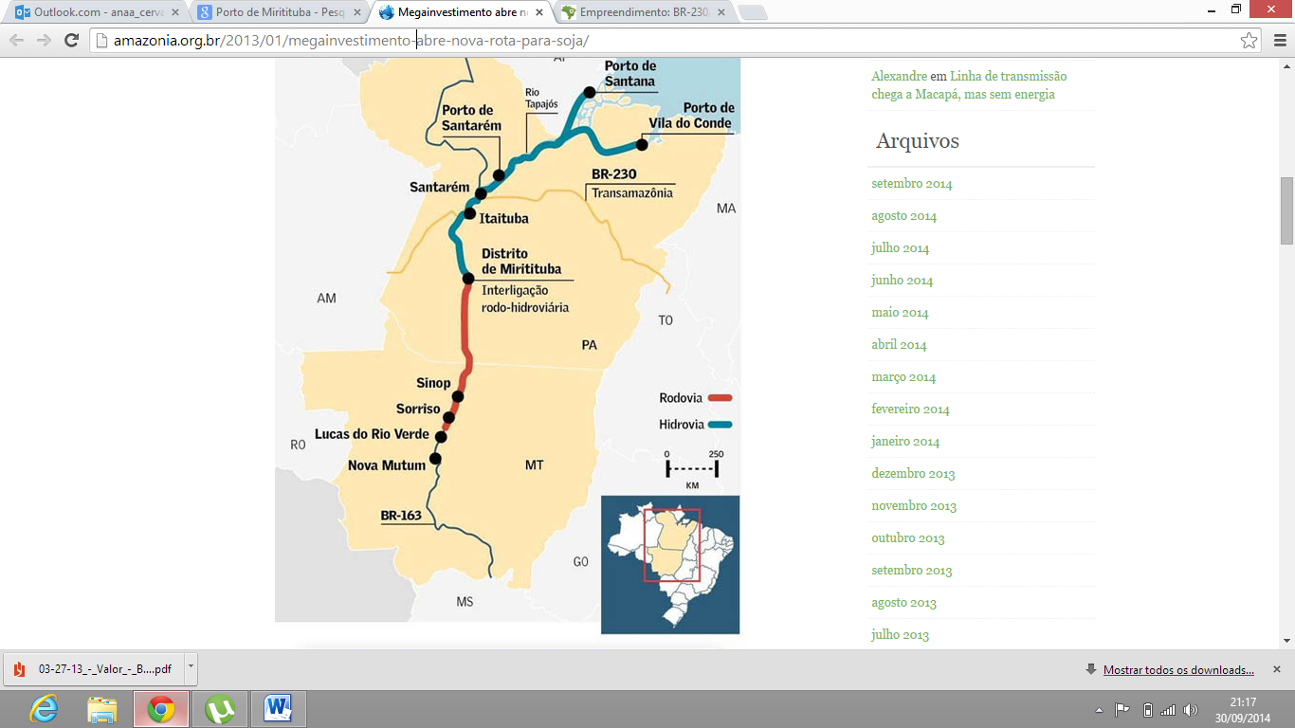
Arco Norte

Slide 67
Composição Portuária Arco Norte
Porto Fluvial Miritituba (PA)
Porto Marítimo Santarém (PA)
Porto Marítimo Santana (AP)
Porto Marítimo Vila do Conde (PA)

Slide 68
Municipios Médio Norte
(Região mais produtora de grãos)
Nova Mutum
Lucas do Rio Verde
Sorriso
Sinop

Slide 69
Distância do município mais produtor de grãos do Médio Norte ao Arco Norte
Município mais produtor do Médio Norte: Sorriso
Distância Sorriso ao Porto de Paranagua (PR): 2.195 Kms (rodovia)
Distância Sorriso ao Porto de Santos (SP): 2.003 Kms (rodovia)
Distância Sorriso ao Porto Fluvial de Miritituba (PA):1.075 Kms (rodovia)
Distância Miritituba à Santarém (PA): 363 Kms – (hidrovia)
Distância Miritituba à Santana (AP): 910 Kms – (hidrovia)
Distância Miritituba à Vila do Conde (PA) : 872 Kms – (hidrovia)

Slide 70
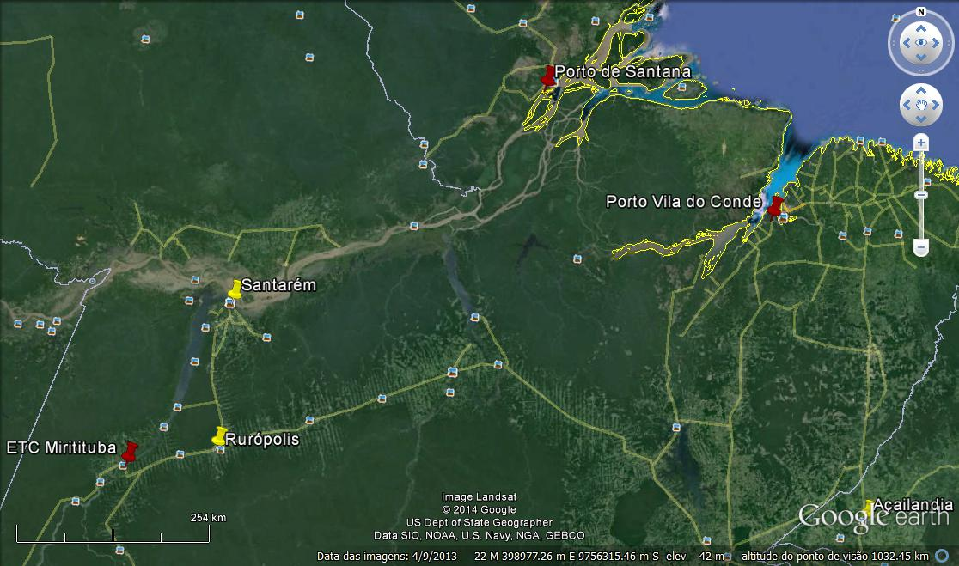
ARCO NORTE

Slide 71
Benchmarking Hermasa
Esse projeto da ETC Miritituba possui como Benchmarking, em termos da Logística de Transporte, ao Projeto da Hermasa do Grupo Amaggi, principalmente, na utilização dos modais de Transportes para escoamento da soja.

Slide 72
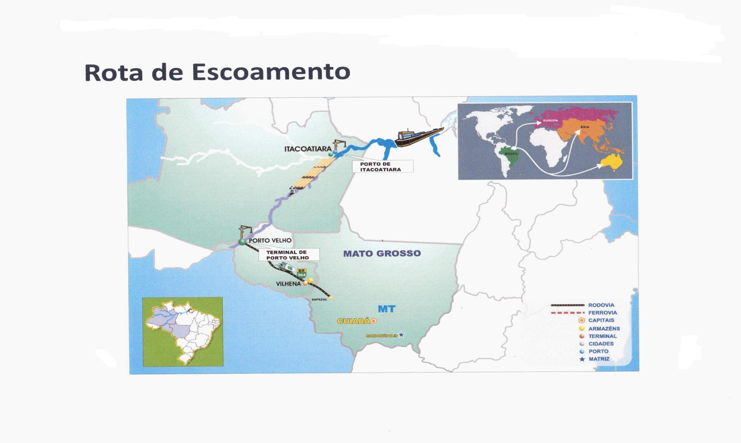
Itacoatiara (AM) – Hermasa/ Grupo Amaggi

Slide 73
Corredor Exportação Porto Velho (RO)- Itacoatiara (AM)
Soja in Natura
Origem: Noroeste Mato Grosso (MT)
Destino: Porto Velho (RO)
- Modal utilizado: Rodovia /Bi-Trem
Soja in Natura
Origem: Porto Velho (RO)
Destino: Itacoatiara (AM)
Modal utilizado: Hidrovia/ Barcaça
Soja in Natura, Óleo (*) e Farelo de Soja (*)
Origem: Itacoatiara (AM)
Destino: Portos Mundiais
Modal utilizado: Marítimo/ Navios Panamax ou Capesize
(*) O Grupo Amaggi possui uma esmagadora em Itacoatiara (AM)

Slide 74
Logística de Transportes e a
Abordagem Sistêmica \ Holística
A Logística de Transportes deve ser vista como um Sistema, não de forma isolada ou estanque e sim, de forma integrada, como um todo, com uma abordagem sistêmica e holística, onde o uso do intermodalismo, com a integração de todos os modais, operando e funcionado de forma célere, aferindo índices de desempenho “ON LINE” de Produtividade e Competitividade, para que possa integrar a Cadeia de Suprimentos Locais, Regionais e Globais.

Slide 75
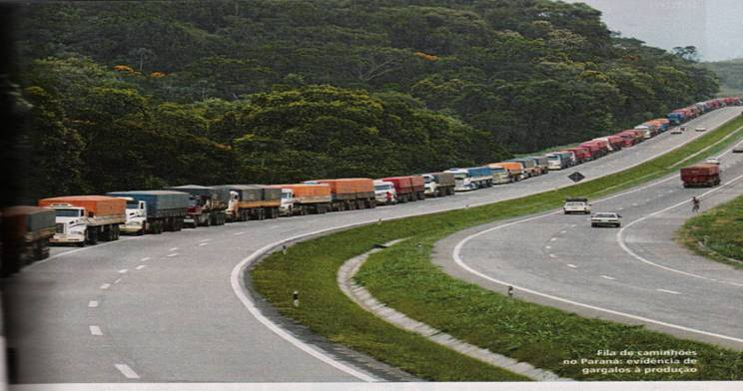
PORTO DE PARANAGUÁ (PR)

Slide 76
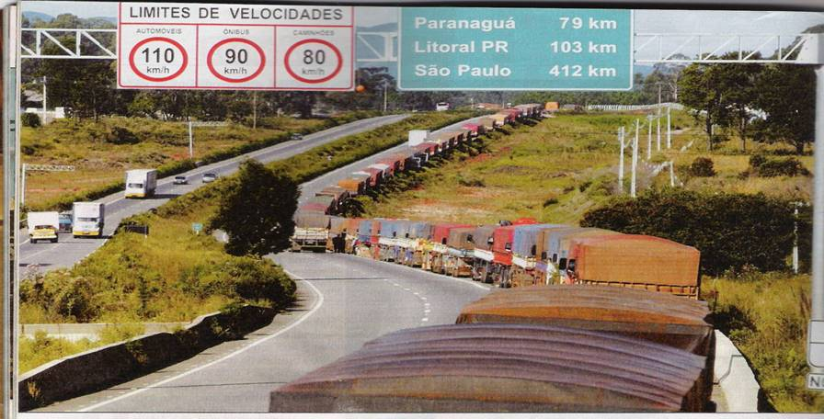
PORTO DE PARANAGUÁ (PR)

Slide 77
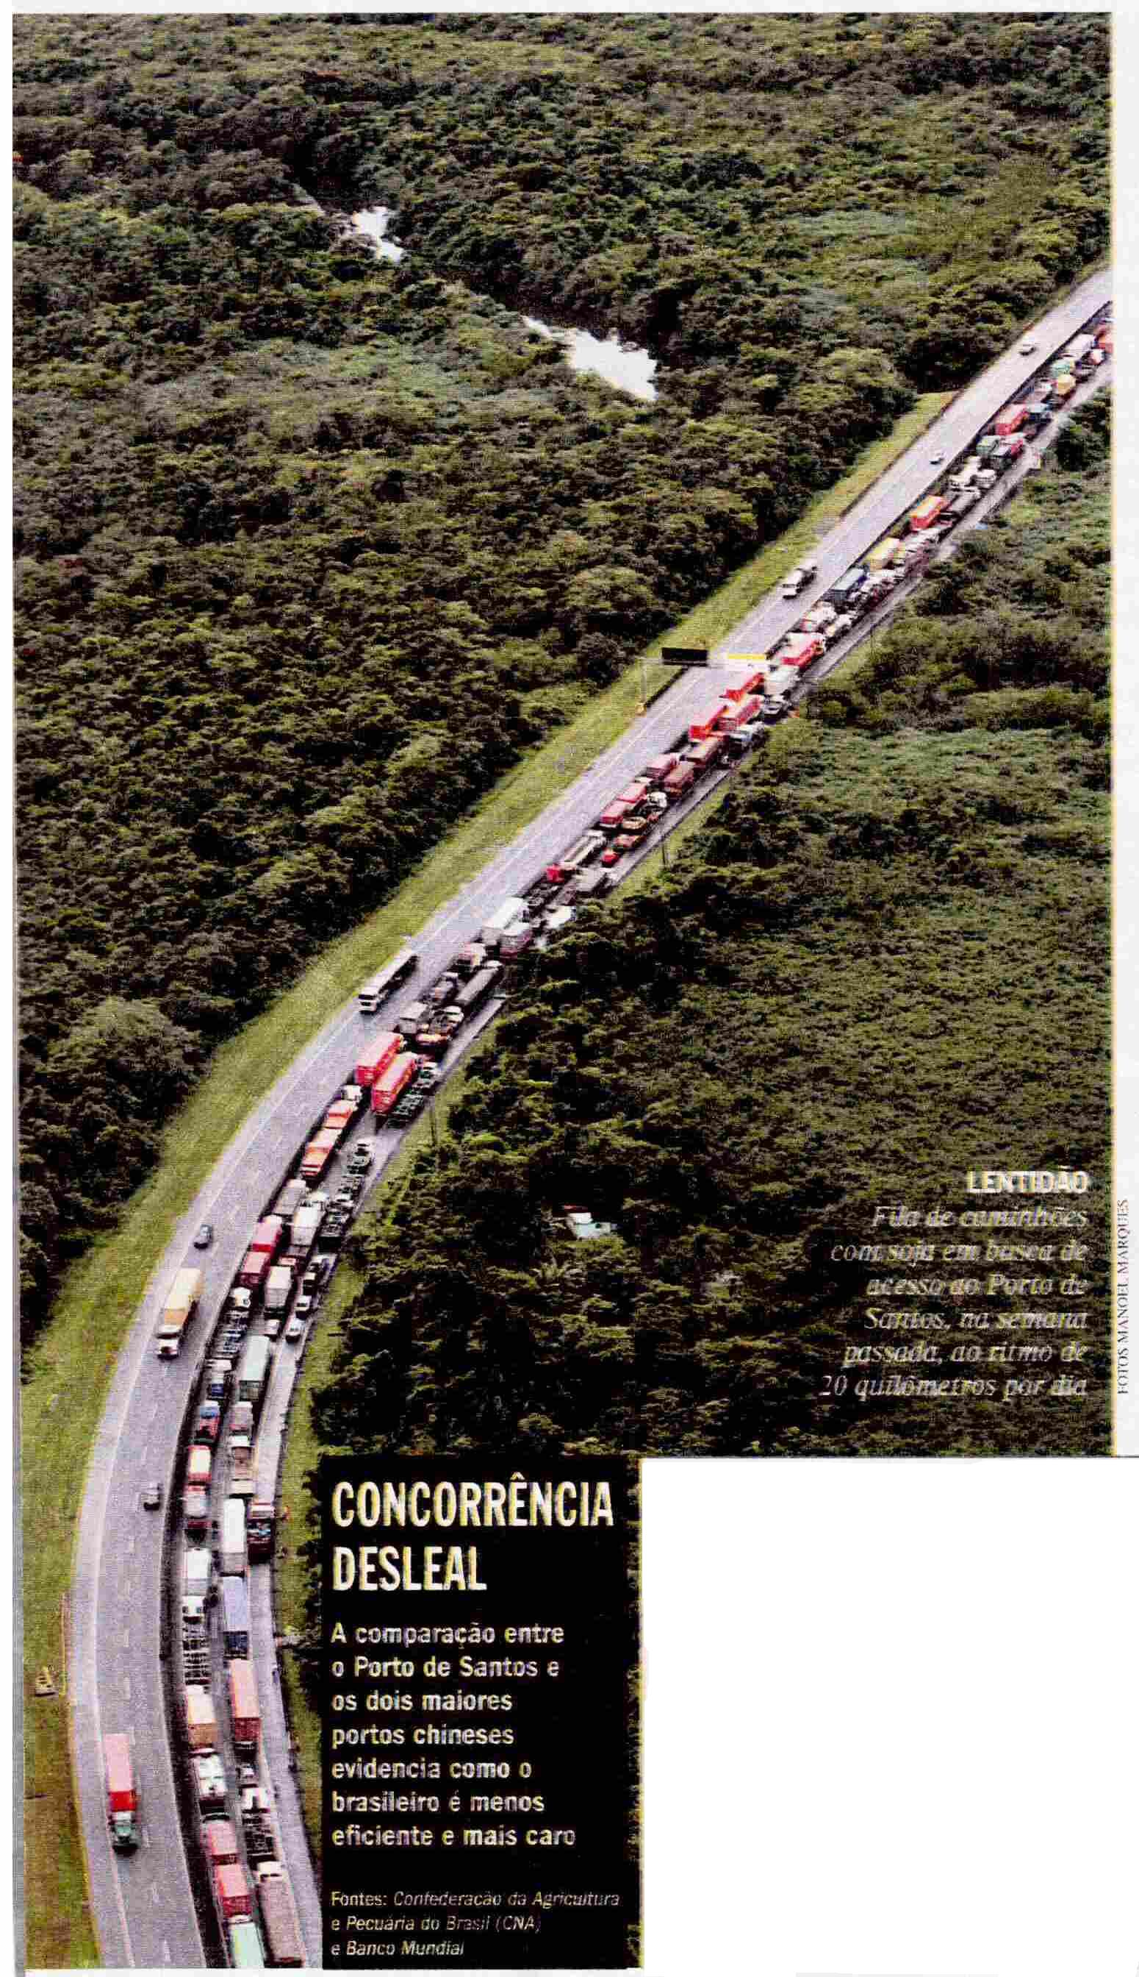
Porto Santos (SP)

Slide 78

Porto Santos (SP)

Slide 79
“Não Conformidade” Logística de Transporte Abordagem Sistêmica/Holística
Essas fotos da fila de caminhões e navios demonstram o total descalabro da falta de planejamento (principalmente da ausência de Pesquisa Operacional) e indo completamente ao contrário da Logística de Transporte possuir uma Abordagem Sistêmica/Holística, o que acarreta maiores “Lead-Time” junto aos clientes, principalmente, aqueles que são os maiores compradores de soja do país (República Popular da China), acarretando aumento de custos logísticos de frota caminhões aguardando descarga no Porto , “Demurrage”, etc..

Slide 80
NOVA VERTICALIZAÇÃO DA SOJA
A nova verticalização da soja demandará agregação de valor na Cadeia de Suprimentos, consequentemente, um processo de industrialização,
com a utilização de forma sustentável, em substituição a matéria-prima “não renovável” como o petróleo, revestimentos e uso medicinais à saber:
(1) ESPUMAS => O óleo da soja dá origem ao poliol vegetal, substância que pode substituir o poliuretano na confecção de espumas para travesseiros, colchão e estofado;
(2) PLÁSTICOS => Para-choques, painéis e as partes plásticas dos veículos podem ser feitas à base do poliol vegetal, em substituição aos derivados de petróleo;
(3) REVESTIMENTO => O óleo de soja pode gerar espumas de revestimento, úteis na fabricação de refrigeradores, além de paredes e teto com revestimento térmico e acústico;
(4) REMÉDIOS => A isoflavona de soja é usada para controle dos sintomas da menopausa. Estudos da Embrapa pesquisam o uso do grão para poder criar proteínas capazes de combater a multiplicação do vírus da AIDS no corpo humano

Slide 81

NOVA VERTICALIZAÇÃO DA SOJA
Produtos para Construção Civil

Slide 82

NOVA VERTICALIZAÇÃO DA SOJA
Produtos à Base de Soja

Slide 83


NOVA VERTICALIZAÇÃO DA SOJA
Uso na indústria automotiva

Slide 84
As Commodities e a transformação para bens de alto valor agregado diante da nova verticalização da soja
“Dentro de alguns anos, todas Commodities deverão ser transportadas por contêiner pois na cadeia produtiva a agregação de valor neste tipo de carga será inevitável”
Dr Eliezer Batista entrevista concedida a Silvio Tupinambá na sede da Firjan.
Que tipo de unitização de carga deverá ser utilizada para o transporte dessas Commodities de altíssimo valor agregado?

Slide 85




CONTEINER

Slide 86
A importância dos conteineres dentro da economia globalizada
“Os Contêineres tratam-se de um tipo de unitização de carga, onde são inseridas cargas manufaturadas (industrializadas), de alto valor agregado, muito utilizado no transporte marítimo e no intermodalismo (integração entre os diversos modais de transportes), possuindo o comprimento padrão mundial de 20 pés(TEU) e 40 pés(FEU)”.

Slide 87

Intermodalidade

Slide 88

PERSPECTIVA MINERAÇÃO REGIÃO JUÍNA

Slide 89
Logística Transportes
CSN (Volta Redonda – RJ)
Minério de Ferro
Origem: Casa de Pedra (MG) – jazida minério de ferro
Destino: Volta Redonda (RJ);
Modal utilizado: ferrovia
Carvão Mineral
Origem: Porto de Itaguaí, antigo Porto de Sepetiba (RJ)
Destino: Volta Redonda (RJ)
Modais utilizados: porto marítimo e ferrovia

Slide 90

DEMANDA FERROVIA / HIDROVIA MINERAÇÃO

Slide 91
LOGISTICA TRANSPORTE MINERAÇÃO
Pela alta densidade dos minerais, é totalmente inviável do ponto de vista econômico, realizar o transporte de minério pelo modal rodoviário, só viabilizando-se pelos modais ferroviário e hidroviário
Observação:
- A Anglo American está construindo um Mineiroduto de 525 Kms de extensão de Minas até o Porto Açu (LLX)

Slide 92

HIDROVIA / MINERAÇÃO

Slide 93
PROJETOS INFRA-ESTRUTURA LOGÍSTICA
NO ESTADO DO MATO GROSSO
Duplicação BR-163/364 Rondonópolis/ Posto Gil;
Pavimentação Asfáltica BR-242;
Hidrovia Araguaia- Tocantins;
Hidrovia Paraguai-Paraná;
Hidrovia Teles Pires - Tapajós
Extensão Ferrovia Vicente Vuolo ROO até Cuiabá;
Ferrovia Integração Centro Oeste (FICO);
Ferrovia Agua Boa (MT) – Barcarena (PA)

Slide 94
CONCESSÃO DA BR-163
A recente concessão da BR-163 do trecho entre Itiquira (MT) e Sinop (MT) para a Odebrecht Transport foi um passo gigantesco para o aumento da competitividade do setor, considerando que está contemplado no contrato, a duplicaçãp do trecho, lembrando que o trecho Rondonópolis (MT) ao Posto Gil (MT) está em execução a duplicação da BR-163 pelo Governo Federal (obra do PAC)

Slide 95
PRINCIPAIS PROJETOS PORTUÁRIOS
OPÇÃO ESCOAMENTO DA PRODUÇÃO
SAINDO DE PARANAGUÁ (PR) E SANTOS (SP)
Porto Fluvial => Miritituba (PA)
Porto Maritímo => Santana (AP)

Slide 96
AMBIENTE CONCORRÊNCIA ENTRE MODAIS DE TRANSPORTE
Seria muito importante para o aumento da Competitividade do Estado do Mato Grosso esses projetos logísticos “sairem do papel”, pois consideramos que esses projetos vão agregar na Oferta de Transporte, face a Demanda de Transporte ascendente, considerando a previsão do incremento significativo da produção das Commodities a cada ano.
Possuir um ambiente de concorrência entre Modais de Transportes, derruba preços do frete, viabilizando outros setores da economia, como a indústria, por exemplo.

Slide 97
PERSPECTIVA LOGÍSTICA DE TRANSPORTES NO MATO GROSSO (1)
A perspectiva, para curto prazo,não é nada otimista, considerando o incremento da produção da soja safra 2013/2014, ou seja, a Demanda de Transporte vai aumentar e a Oferta não acompanhará, ou seja, o gargalo logístico em Santos (SP) e Paranaguá (PR) acontecerá de novo, muito pouco agregou-se na Oferta, podemos salientar, apenas, a extensão da Ferrovia Vicente Vuolo de Itiquira até Rondonópolis, com a implantação do Condomínio Intermodal de Rondonópolis (CIR), mas É MUITO POUCO.

Slide 98
PERSPECTIVA LOGÍSTICA DE TRANSPORTES NO MATO GROSSO (2)
Diante da nossa ausência de uma logística tupiniquim adequada para o transporte das Commodities, seremos vulneráveis à especuladores no mercado, que regulará o preço da soja, independente da Bolsa de Chicago, por serem os maiores demandantes e por possuírem uma logística eficiente e competitiva (possuem os maiores portos do mundo de conteineres), ou seja, não cumpriremos o Lead-Time contratual com os nossos maiores compradores e já perceberam essa falha nossa e vão se aproveitar disso, derrubando preço no mercado.

Slide 99

Deficiência Logística Tupiniquim no Lead-Time chinês

Slide 100

PERSPECTIVA LOGÍSTICA DE TRANSPORTES NO MATO GROSSO (3)
FRETES CONTINUARÃO EM ALTA

Slide 101
PERSPECTIVA LOGÍSTICA DE TRANSPORTES NO MATO GROSSO (4)
Lembramos que a duplicação da BR-163 entre Rondonópolis e o CIR deverá ser construído imediatamente, pois caso
contrário, as filas de caminhão serão intermináveis, onde ocorrerão do mesmo padrão de Santos (SP) e Paranaguá (PR).
Se saírem do papel os projetos rodoviários, ferroviários e hidroviários e portuários, descritos acima, aumentará significativamente a Competitividade da Sojicultura, no entanto, esses projetos demoram a sua maturação, prevemos de 5 (cinco) a 10 (dez) anos, portanto, vamos perder muito dinheiro pela logística deficiente e inadequada, além de vidas nessas BR’s, completamente deterioradas pelo alta densidade de tráfego.

Slide 102

Importância do Brasil no cenário mundial da soja (1)

Slide 103

Importância do Brasil no cenário mundial da soja (2)

Slide 104
PERSPECTIVA LOGÍSTICA DE TRANSPORTES NO MATO GROSSO (5)
“QUALQUER PROJETO DE INTERMODALIDADE DE FERROVIA E HIDROVIA COM CONEXÃO À PORTOS FLUVIAIS E MARITÍMOS TEM QUE PASSAR OBRIGATORIAMENTE PELAS TRADINGS E / OU PELOS GRANDES PRODUTORES, POIS DENTRO DA CADEIA DE SUPRIMENTOS DO COMPLEXO SOJA, TRATAM-SE DE OPERADORES LOGÍSTICOS INTERNACIONAIS, PLAYERS FUNDAMENTAIS PARA EFETUAR O ESCOAMENTO DA PRODUÇÃO BUSCANDO PREÇOS DE FRETES MAIS COMPETITIVO”

Slide 105
PERSPECTIVA LOGÍSTICA DE TRANSPORTES NO MATO GROSSO (6)
Se esses projetos saírem do papel, já maturados, o encadeamento e o transbordamento em todos os setores da economia (primário, secundário e terciário) possuirão um EFEITO DOMINÓ, incrementando o Produto Interno Bruto (PIB) para taxas acima da média nacional, o que tornará o Estado do Mato Grosso, um pólo de oportunidades e desenvolvimento econômico, com pleno emprego, geração de renda, impostos e divisas, otimizando a Microeconomia e a Macroeconomia, respectivamente, do Estado do Mato Grosso e do país;

Slide 106
CONCLUSÃO

Slide 107
Fonte de Consulta – páginas 17 e 18
ALFREDINI, Paolo & ARASAKI, Emilia; Obras e Gestão de Portos e Costas, a técnica aliada ao enfoque logístico; Editora Blucher, 2ª edição, 2009.
Biblioteca Paulo Freire, Centro Universitário de Várzea Grande (UNIVAG)

Slide 108
“ a utilização de Sistemas Intermodais de Transportes, com ênfase no Transporte Hidroviário, aliada ao
posicionamento em cargas em portos exportadores
capazes de receber navios graneleiros Panamax ou
Capesize mais próximos ao destino final do produto, trará uma redução do custo total do transporte até o consumidor, e aumentará a competitividade do produto brasileiro a nivel internacional. Esta concepção beneficiará fundamentalmente as novas fronteiras, penalizadas atualmente pelas grandes distâncias entre as áreas de produção e os portos de exportação e pela utilização quase que exclusiva do modal rodoviário.

Slide 109
“ Assim nas próximas décadas, as hidrovias do Araguaia-Tocantins, São Francisco, Tapajós, Teles Pires e Capim e os Portos de Itacoatiara (AM),
Santarém (PA), Santana (AP), Vila do Conde (PA) e
Ponta da Madeira – Itaqui (MA), terão importância crescente no Sistema Logístico de tornar cada vez mais competitiva a comercialização de soja no Cerrado brasileiro, que se constituirá na principal região produtora do país”

Slide 110

Principais Terminais Hidroviários do Brasil

Slide 111

Principais Portos Marítimos do Brasil

Slide 112
A solução, à curto prazo, para a otimização da competitividade do Estado do Mato Grosso, concluindo o estudo, passa inexoravelmente, pelo esforço logístico de implantar o modal rodoviário de qualidade, da região mais
produtora do Norte do Estado do Mato Grosso, para o Porto Fluvial Miritituba (PA) com a construção de vários terminais pelas Tradings, escoando para o Portos Marítimos de Santana (AP) e Vila do Conde (PA), de lá, através dos navios Panamax ou Capezize para o mundo, viabilizando e consolidando, a Intermodalidade de Transportes, com a integração dos diversos modais (rodoviário/hidroviário/marítimo).

Slide 113
A solução, à longo prazo, é criar diversos corredores de exportação, conectados pela Intermodalidades de Transportes, com a integração dos diversos modais (rodoviário/ferroviário/hidroviário/marítimo), pois possibilita
ao mercado, um ambiente de concorrência, derrubando preços de fretes, com forte atuação das Tradings, que trata-se do principal player dentro da Cadeia de Suprimentos do Complexo Soja, pois atua como operador logístico internacional, que permitirá, a redução do custo logístico mais impactante, que trata-se dos transportes, otimizando significativamente a competitividade da sojicultura brasileira, principalmente, por tratar-se da maior reivindicação da classe produtora: a melhoria da Infra-estrutura para escoamento da produção.

Slide 114
RECOMENDAÇÕES FINAIS
MÃOS A OBRA e vamos colocar na prática os projetos logísticos estruturantes;
TEMOS TODA LOGÍSTICA PARA SER CONSTRUÍDA (EM TERMOS LOGÍSTICA,TEMOS MUITO POUCO OU QUASE NADA);
E-mail: contato@professortupinamba.com.br
Blog: www.professortupinamba.com.br
Skype: silvio6121
Celular: (65) (9999-4636) - Whattsapp

